Slide 1
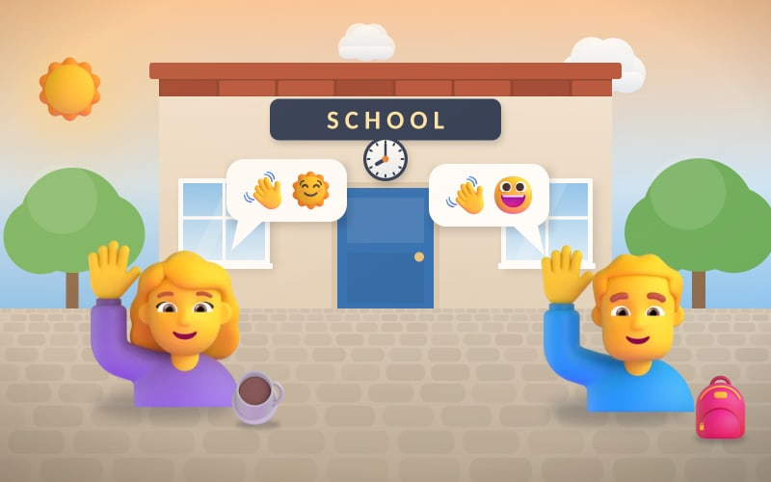
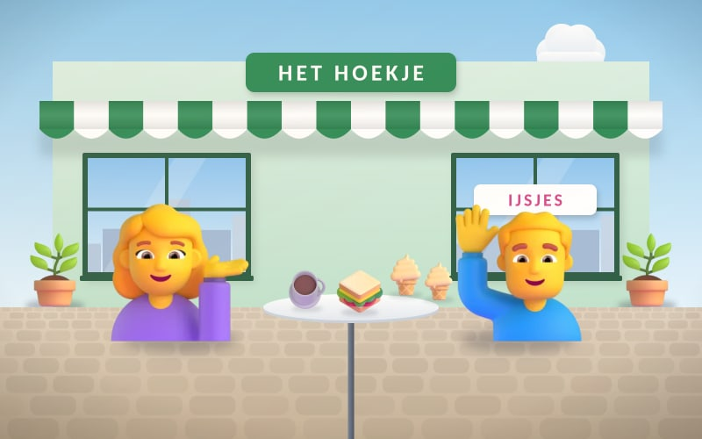

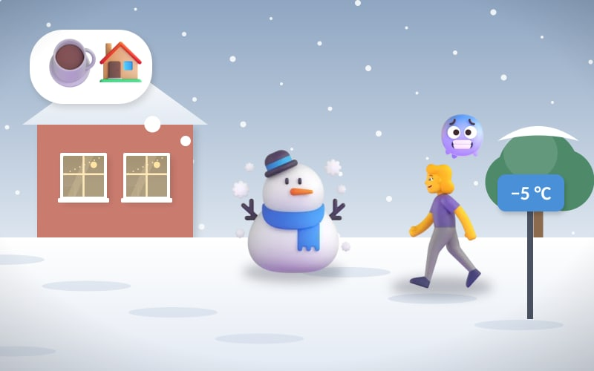

Stap voor stap
Petites productions jalonnées
A1 · Débutants
45 contextes · 1 image · 3, 4 puis 5 phrases · 1 modèle
5 zinnen
4 zinnen
3 zinnen
En parallèle du syllabus « Néerlandais en situation » : Emma & Pieter, grammaire, vocabulaire, situations.
Notes:
Objectif : Présenter le principe : une image, quelques consignes, un modèle ; 3, puis 4, puis 5 phrases.
« Stap voor stap » = pas à pas. Annoncez le défi : réutiliser les blocs du syllabus… et trouver la meilleure chute.

Slide 2




Hoe werkt het? Comment ça marche ?
1
2
3
4
Kijk
Lees
Schrijf of vertel
Deel
Observez l’image : où ? qui ? quoi ?
Lisez les consignes : Zin 1, Zin 2… une phrase chacune.
Écrivez ou dites vos phrases, le syllabus ouvert (5 min).
Lisez votre texte à votre partner, puis comparez avec l’exemple.
Mode d’emploi
Dans l’exemple, chaque étiquette verte se pose sur la bribe de texte qui répond à la consigne :
HABITUDE
VANDAAG
VANMIDDAG
’s Morgens werk ik
op kantoor. Maar
vandaag heb ik
vakantie!
Vanmiddag
ga ik
naar de zee.
Le but : réutiliser les blocs du syllabus… et oser une chute amusante !
Notes:
Objectif : Expliquer les quatre étapes et la correspondance consigne → bribe.
Le modèle n’est pas « la » réponse : toute phrase qui respecte la consigne est juste. Les apprenant·es peuvent surligner eux-mêmes et elles-mêmes, dans leur production, la bribe qui répond à chaque consigne.

Slide 3
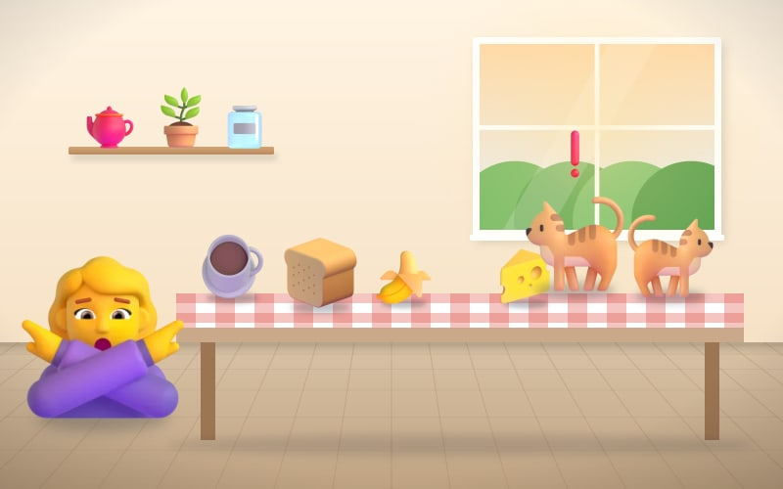
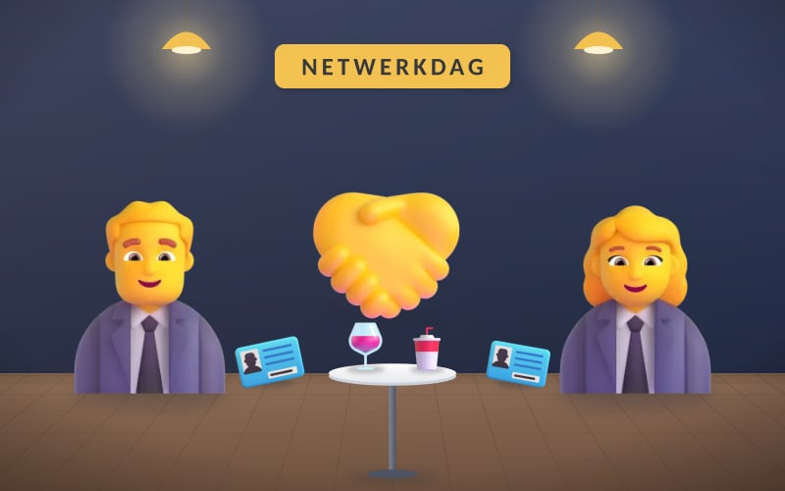
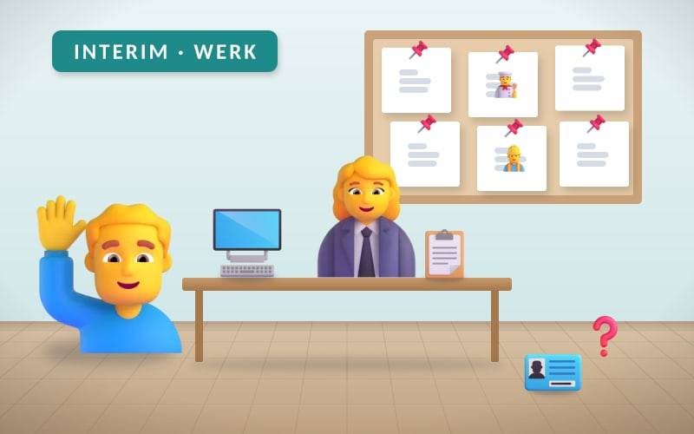

Stap voor stap : le parcours
1
2
3
4
Premiers pas
Grammaire
Vocabulaire
Situations
Emma & Pieter
de grammatica
de woordenschat
dialoog & rollenspel
Le parcours
14 productions
10 productions
11 productions
10 productions
3 · 4 · 5 phrases
4 phrases
4 phrases
4 · 5 phrases
syllabus, section 1 · p. 1 – 57
syllabus, section 2 · p. 58 – 67
syllabus, section 3 · p. 78 – 88
syllabus, section 4 · p. 92 – 100
Chaque production reprend les blocs du syllabus (zinnenbouwer). On commence à 3 phrases, on monte à 4, puis à 5 pour la synthèse de chaque palier. La dernière phrase est toujours une chute.
Notes:
Objectif : Montrer le lien avec les quatre sections du syllabus et la progression 3 → 4 → 5 phrases.
Utilisez chaque contexte juste après la séquence ou la fiche correspondante du syllabus : c’est la « couche 2 » (production structurée), puis, syllabus fermé, la « couche 3 » (fluidité).

Slide 4
Évaluer une production : la grille sur 10
Consignes
toutes les consignes sont présentes (3, 4 ou 5 : on ramène sur 4 points)
4 pts
Correction
zijn / hebben, le verbe en 2e place, de / het, niet / geen
3 pts
Évaluation
Vocabulaire
les mots du syllabus, bien choisis
1 pt
Cohérence
les phrases racontent une même scène
1 pt
Chute
une fin originale, de l’humour, une surprise
1 pt
/ 10
Débutant·es : on valorise ce qui est réussi. À l’oral, la prononciation remplace l’orthographe.
Notes:
Objectif : Donner une grille simple et bienveillante pour des débutant·es.
Une consigne est « respectée » si le bloc demandé est présent et compréhensible. En formatif, l’autoévaluation suffit : les apprenant·es cochent les consignes avant de lire leur texte.

Slide 5
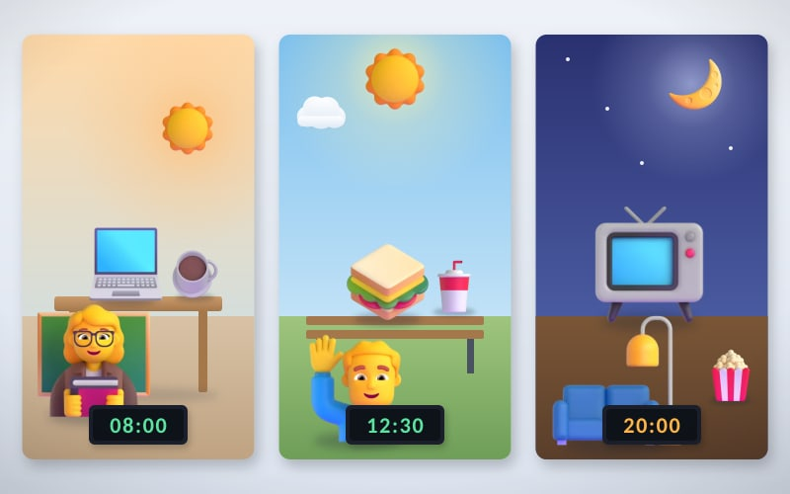
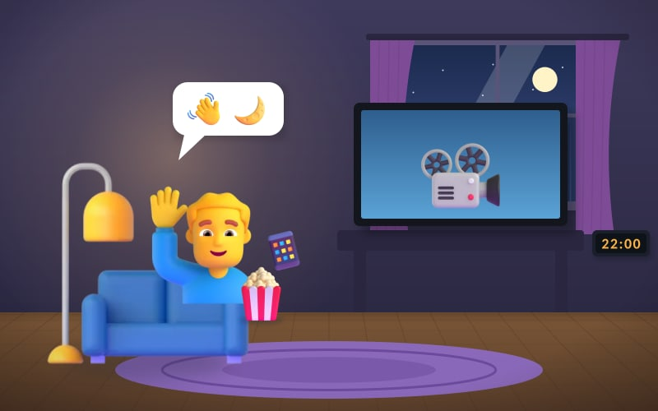
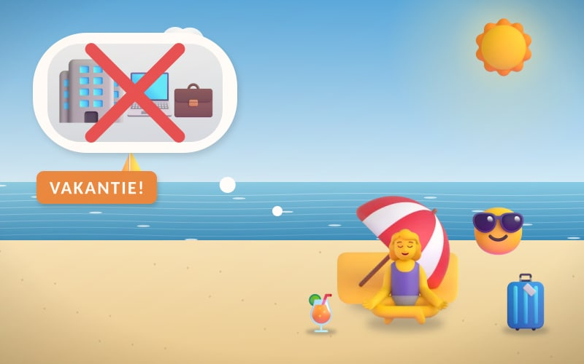
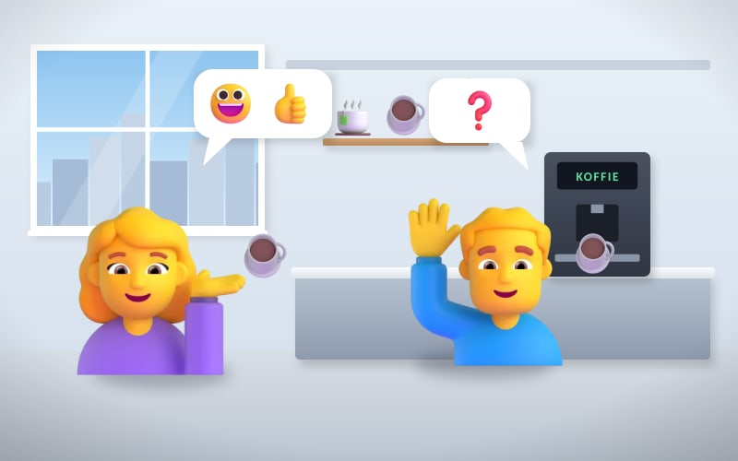


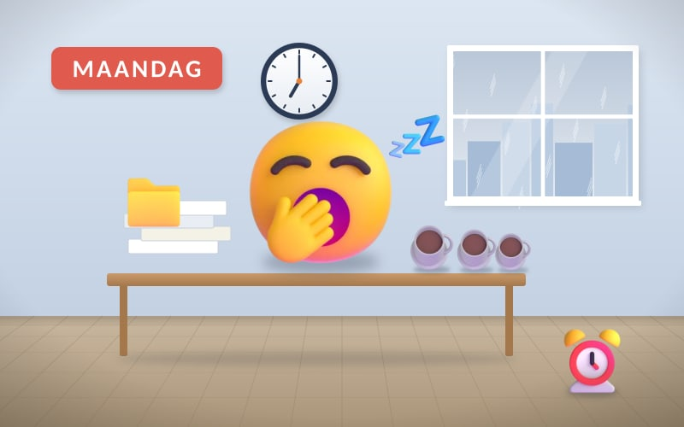
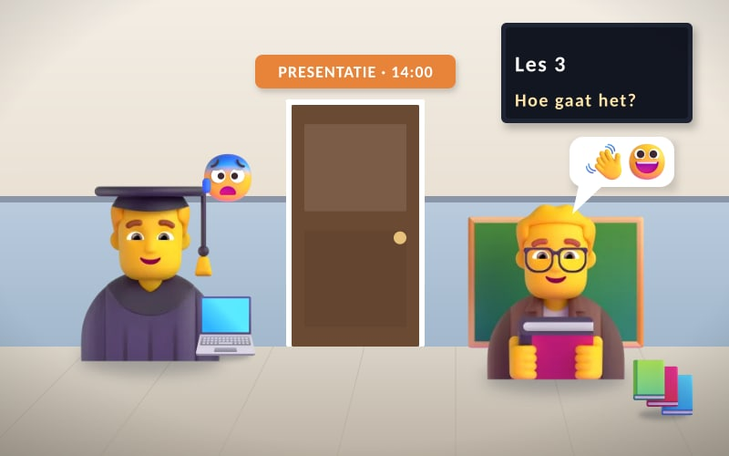
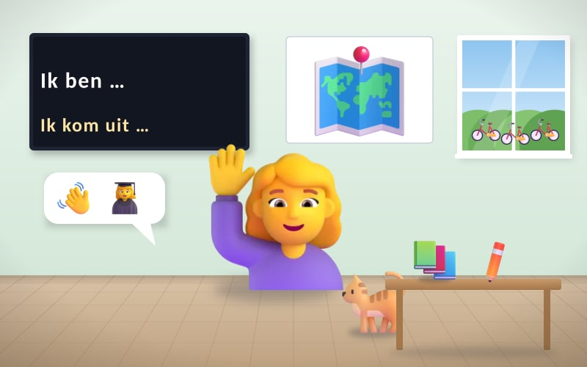
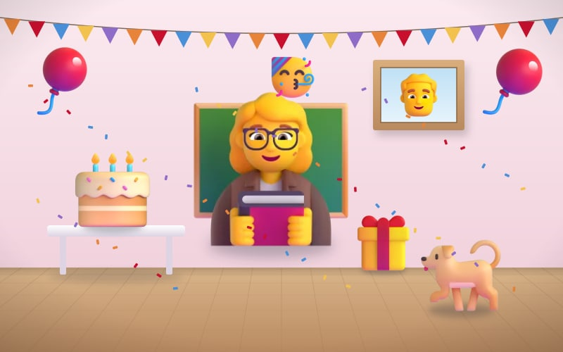
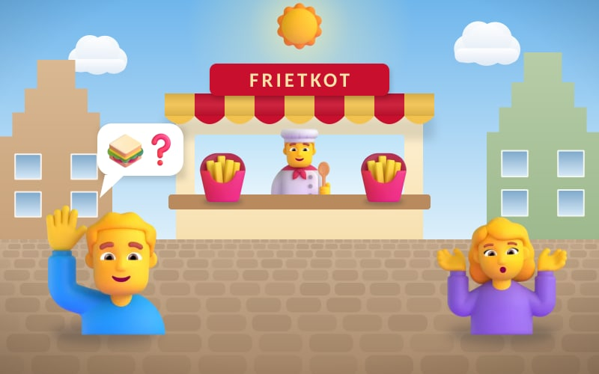
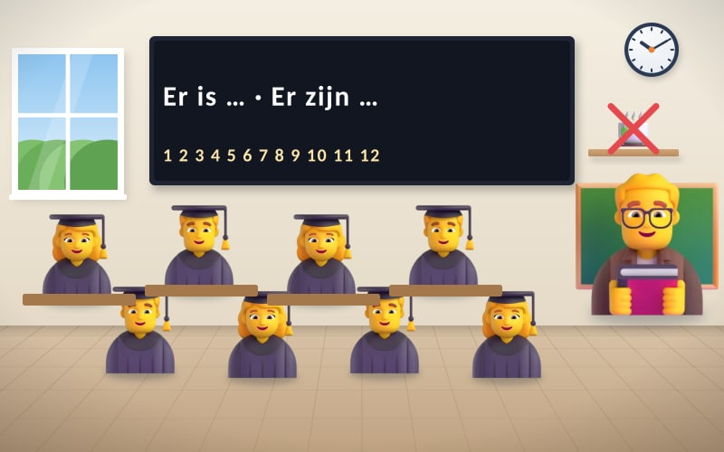
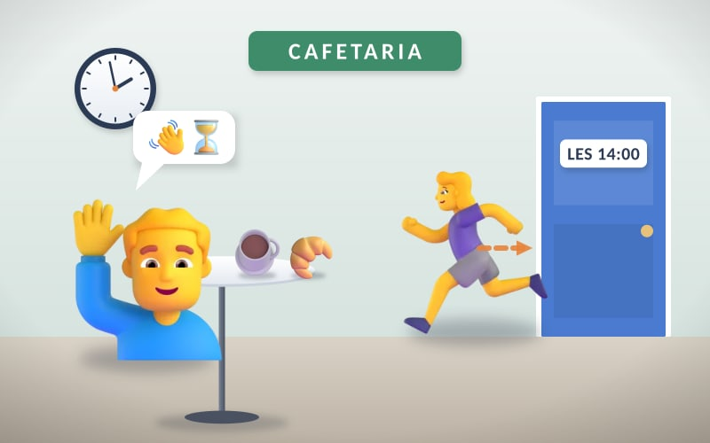
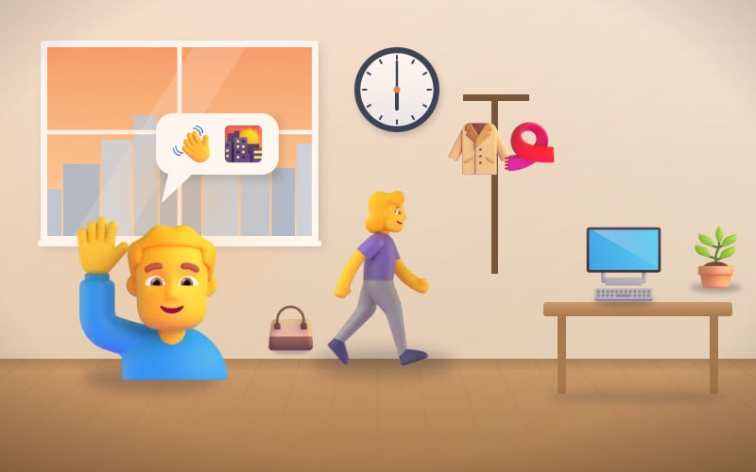
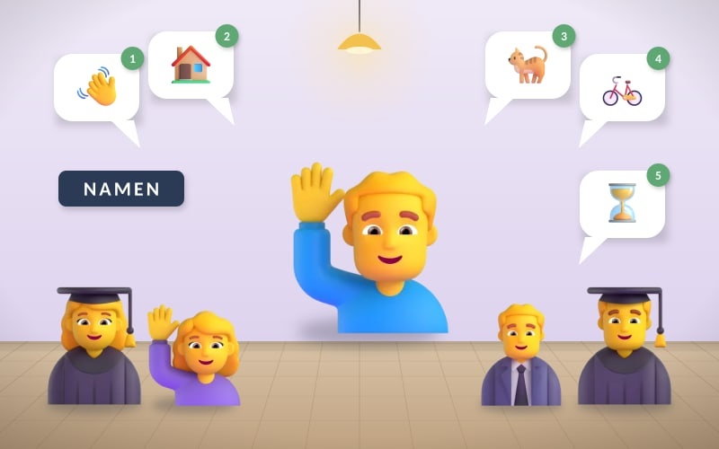
Premiers pas · Emma & Pieter
Ce qu’on travaille
saluer selon le moment : goedemorgen, goedemiddag…
’s morgens · vanmorgen · vandaag
Hoe gaat het (met u)? · Het gaat …
ik ben / ik voel me + nuanceur + adjectif
want + une raison
zijn & hebben · er is / er zijn
prendre congé : tot straks, tot morgen…
A1 · Premiers pas
1 · Goedemorgen!
2 · ’s Morgens, ’s middags, ’s avonds
3 · Vanavond
4 · Vandaag is anders!
5 · Hoe gaat het?
6 · Een beetje moe
7 · Goedemiddag, meneer Janssens!
8 · Dit ben ik
9 · Dit is Emma
10 · Ik heb honger!
11 · In de klas
12 · Tot straks!
13 · Fijne avond!
14 · Stel jezelf voor
syllabus, section 1 · p. 1 – 57
Notes:
Objectif : Présenter les 14 productions de la section « Premiers pas · Emma & Pieter » (syllabus, section 1 · p. 1 – 57).
Les productions suivent l’ordre du syllabus ; chacune peut se faire seule, juste après la page indiquée.

Slide 6
Gebruik deze afbeelding als inspiratie
1 · Goedemorgen! Bonjour ! · syllabus 1.1 · p. 4
Zin 1
Saluez selon le moment : GOEDEMORGEN + un prénom.
Zin 2
Dites qui vous êtes : IK BEN + votre prénom.
A1 · Premiers pas
Zin 3
Une habitude du matin : ’S MORGENS + verbe + IK.
À L’ORAL
Il est 8 h. Vous arrivez au cours et vous saluez Pieter.
Vertel je verhaal aan je partner.
Wat denkt hij/zij daarvan?
Notes:
Objectif : 1 · Bonjour ! (syllabus 1.1 · p. 4) : produire 3 phrases à l’oral en respectant les 3 consignes.
Première production : trois phrases seulement. Goedemorgen de 5 h à 12 h. Après ’s morgens, le verbe vient avant ik (’s Morgens drink ik) : on l’apprend comme un bloc, sans théorie. Faites circuler la classe : chacun·e salue trois personnes.

Slide 7

Goedemorgen!
A1 · Premiers pas
Notes:
Objectif : 1 · Bonjour ! (syllabus 1.1 · p. 4) : produire 3 phrases à l’oral en respectant les 3 consignes.
Première production : trois phrases seulement. Goedemorgen de 5 h à 12 h. Après ’s morgens, le verbe vient avant ik (’s Morgens drink ik) : on l’apprend comme un bloc, sans théorie. Faites circuler la classe : chacun·e salue trois personnes.
GRANDE IMAGE — laissez les apprenant·es observer et nommer ce qu’ils et elles voient avant d’écrire : Waar zijn we? Wie zie je? Wat gebeurt er?

Slide 8
Hier is een voorbeeld van wat je had kunnen denken en zeggen…
GOEDEMORGEN
IK BEN
A1 · Premiers pas
Goedemorgen
, Pieter!
Ik ben
Emma.
’S MORGENS
’s Morgens
drink ik koffie… veel koffie!
Notes:
Objectif : 1 · Bonjour ! (syllabus 1.1 · p. 4) : produire 3 phrases à l’oral en respectant les 3 consignes.
Première production : trois phrases seulement. Goedemorgen de 5 h à 12 h. Après ’s morgens, le verbe vient avant ik (’s Morgens drink ik) : on l’apprend comme un bloc, sans théorie. Faites circuler la classe : chacun·e salue trois personnes.
EXEMPLE — chaque étiquette verte renvoie à une consigne (Zin 1 à Zin 3). Faites retrouver, pour chaque bribe, la consigne à laquelle elle répond.

Slide 9
Gebruik deze afbeelding als inspiratie
2 · ’s Morgens, ’s middags, ’s avonds Le matin, l’après-midi, le soir · syllabus 1.1 · p. 6
Zin 1
Le matin : ’S MORGENS + verbe + IK.
Zin 2
L’après-midi : ’S MIDDAGS + verbe + IK.
A1 · Premiers pas
Zin 3
Le soir : ’S AVONDS + verbe + IK.
À L’ÉCRIT
Racontez votre journée habituelle en trois moments.
Lees je tekst voor aan je partner.
Wat denkt hij/zij daarvan?
Notes:
Objectif : 2 · Le matin, l’après-midi, le soir (syllabus 1.1 · p. 6) : produire 3 phrases à l’écrit en respectant les 3 consignes.
’s morgens, ’s middags et ’s avonds expriment une habitude (tous les jours). Rappelez le bloc « moment + verbe + ik ». Les verbes utiles : werk, eet, drink, kijk, ga, slaap. Variante orale : le voisin ou la voisine devine l’heure de chaque phrase.

Slide 10

’s Morgens, ’s middags, ’s avonds
A1 · Premiers pas
Notes:
Objectif : 2 · Le matin, l’après-midi, le soir (syllabus 1.1 · p. 6) : produire 3 phrases à l’écrit en respectant les 3 consignes.
’s morgens, ’s middags et ’s avonds expriment une habitude (tous les jours). Rappelez le bloc « moment + verbe + ik ». Les verbes utiles : werk, eet, drink, kijk, ga, slaap. Variante orale : le voisin ou la voisine devine l’heure de chaque phrase.
GRANDE IMAGE — laissez les apprenant·es observer et nommer ce qu’ils et elles voient avant d’écrire : Waar zijn we? Wie zie je? Wat gebeurt er?

Slide 11
Hier is een voorbeeld van wat je had kunnen denken en schrijven…
’S MORGENS
’S MIDDAGS
A1 · Premiers pas
’s Morgens
werk ik op school.
’s Middags
eet ik een broodje.
’S AVONDS
’s Avonds
kijk ik een film… en ik slaap in de zetel!
Notes:
Objectif : 2 · Le matin, l’après-midi, le soir (syllabus 1.1 · p. 6) : produire 3 phrases à l’écrit en respectant les 3 consignes.
’s morgens, ’s middags et ’s avonds expriment une habitude (tous les jours). Rappelez le bloc « moment + verbe + ik ». Les verbes utiles : werk, eet, drink, kijk, ga, slaap. Variante orale : le voisin ou la voisine devine l’heure de chaque phrase.
EXEMPLE — chaque étiquette verte renvoie à une consigne (Zin 1 à Zin 3). Faites retrouver, pour chaque bribe, la consigne à laquelle elle répond.

Slide 12
Gebruik deze afbeelding als inspiratie
3 · Vanavond Ce soir · syllabus 1.1 · p. 6
Zin 1
Saluez selon le moment : GOEDENAVOND + prénom.
Zin 2
Ce soir précisément : VANAVOND + verbe + IK.
A1 · Premiers pas
Zin 3
Avant de dormir : WELTERUSTEN! ou GOEDENACHT!
À L’ORAL
Il est 22 h. Pieter téléphone à Emma. Que fait-il ce soir ?
Vertel je verhaal aan je partner.
Wat denkt hij/zij daarvan?
Notes:
Objectif : 3 · Ce soir (syllabus 1.1 · p. 6) : produire 3 phrases à l’oral en respectant les 3 consignes.
Opposez ’s avonds (habitude) et vanavond (ce soir, aujourd’hui précisément). Goedenavond de 18 h à 23 h ; Goedenacht et Welterusten quand on va dormir. Jeu : montrez une heure, la classe répond par la bonne salutation.

Slide 13

Vanavond
A1 · Premiers pas
Notes:
Objectif : 3 · Ce soir (syllabus 1.1 · p. 6) : produire 3 phrases à l’oral en respectant les 3 consignes.
Opposez ’s avonds (habitude) et vanavond (ce soir, aujourd’hui précisément). Goedenavond de 18 h à 23 h ; Goedenacht et Welterusten quand on va dormir. Jeu : montrez une heure, la classe répond par la bonne salutation.
GRANDE IMAGE — laissez les apprenant·es observer et nommer ce qu’ils et elles voient avant d’écrire : Waar zijn we? Wie zie je? Wat gebeurt er?

Slide 14
Hier is een voorbeeld van wat je had kunnen denken en zeggen…
GOEDENAVOND
VANAVOND
A1 · Premiers pas
Goedenavond
, Emma!
Vanavond
kijk ik een film met popcorn.
WELTERUSTEN
Het is laat…
Welterusten
!
Notes:
Objectif : 3 · Ce soir (syllabus 1.1 · p. 6) : produire 3 phrases à l’oral en respectant les 3 consignes.
Opposez ’s avonds (habitude) et vanavond (ce soir, aujourd’hui précisément). Goedenavond de 18 h à 23 h ; Goedenacht et Welterusten quand on va dormir. Jeu : montrez une heure, la classe répond par la bonne salutation.
EXEMPLE — chaque étiquette verte renvoie à une consigne (Zin 1 à Zin 3). Faites retrouver, pour chaque bribe, la consigne à laquelle elle répond.

Slide 15
Gebruik deze afbeelding als inspiratie
4 · Vandaag is anders! Aujourd’hui, c’est différent ! · syllabus 1.1 · p. 6
Zin 1
Une habitude : ’S MORGENS + verbe + IK.
Zin 2
Mais aujourd’hui : VANDAAG + verbe + IK.
A1 · Premiers pas
Zin 3
Cet après-midi : VANMIDDAG + verbe + IK.
À L’ÉCRIT
D’habitude, vous travaillez. Mais aujourd’hui, vous êtes en vacances !
Lees je tekst voor aan je partner.
Wat denkt hij/zij daarvan?
Notes:
Objectif : 4 · Aujourd’hui, c’est différent ! (syllabus 1.1 · p. 6) : produire 3 phrases à l’écrit en respectant les 3 consignes.
Le contraste habitude / aujourd’hui est le cœur de la séquence 1.1 : ’s morgens (tous les matins) ↔ vanmorgen, vandaag, vanmiddag, vanavond (aujourd’hui précisément). « Maar vandaag heb ik » : maar ne compte pas ; vandaag occupe la première place, donc le verbe vient juste après. Gardez-le comme un bloc.

Slide 16

Vandaag is anders!
A1 · Premiers pas
Notes:
Objectif : 4 · Aujourd’hui, c’est différent ! (syllabus 1.1 · p. 6) : produire 3 phrases à l’écrit en respectant les 3 consignes.
Le contraste habitude / aujourd’hui est le cœur de la séquence 1.1 : ’s morgens (tous les matins) ↔ vanmorgen, vandaag, vanmiddag, vanavond (aujourd’hui précisément). « Maar vandaag heb ik » : maar ne compte pas ; vandaag occupe la première place, donc le verbe vient juste après. Gardez-le comme un bloc.
GRANDE IMAGE — laissez les apprenant·es observer et nommer ce qu’ils et elles voient avant d’écrire : Waar zijn we? Wie zie je? Wat gebeurt er?

Slide 17
Hier is een voorbeeld van wat je had kunnen denken en schrijven…
HABITUDE
VANDAAG
A1 · Premiers pas
’s Morgens werk ik
op kantoor. Maar
vandaag heb ik
vakantie!
VANMIDDAG
Vanmiddag
ga ik naar de zee.
Notes:
Objectif : 4 · Aujourd’hui, c’est différent ! (syllabus 1.1 · p. 6) : produire 3 phrases à l’écrit en respectant les 3 consignes.
Le contraste habitude / aujourd’hui est le cœur de la séquence 1.1 : ’s morgens (tous les matins) ↔ vanmorgen, vandaag, vanmiddag, vanavond (aujourd’hui précisément). « Maar vandaag heb ik » : maar ne compte pas ; vandaag occupe la première place, donc le verbe vient juste après. Gardez-le comme un bloc.
EXEMPLE — chaque étiquette verte renvoie à une consigne (Zin 1 à Zin 3). Faites retrouver, pour chaque bribe, la consigne à laquelle elle répond.

Slide 18
Gebruik deze afbeelding als inspiratie
5 · Hoe gaat het? Comment ça va ? · syllabus 1.2 · p. 19
Zin 1
Saluez et demandez : HOE GAAT HET?
Zin 2
Répondez : HET GAAT + goed / prima / wel…
A1 · Premiers pas
Zin 3
Retournez la question : EN MET JOU?
À L’ORAL
Pause café. Pieter retrouve Emma à la machine à café.
Vertel je verhaal aan je partner.
Wat denkt hij/zij daarvan?
Notes:
Objectif : 5 · Comment ça va ? (syllabus 1.2 · p. 19) : produire 3 phrases à l’oral en respectant les 3 consignes.
Échelle des réponses : slecht · niet zo goed · het valt niet mee · het kan beter · het gaat wel · goed · prima · uitstekend. Tutoiement : Hoe gaat het met je / met jou? — vouvoiement : met u. Jouez le mini-dialogue trois fois, chaque fois plus vite (couche 3 : fluidité).

Slide 19

Hoe gaat het?
A1 · Premiers pas
Notes:
Objectif : 5 · Comment ça va ? (syllabus 1.2 · p. 19) : produire 3 phrases à l’oral en respectant les 3 consignes.
Échelle des réponses : slecht · niet zo goed · het valt niet mee · het kan beter · het gaat wel · goed · prima · uitstekend. Tutoiement : Hoe gaat het met je / met jou? — vouvoiement : met u. Jouez le mini-dialogue trois fois, chaque fois plus vite (couche 3 : fluidité).
GRANDE IMAGE — laissez les apprenant·es observer et nommer ce qu’ils et elles voient avant d’écrire : Waar zijn we? Wie zie je? Wat gebeurt er?

Slide 20
Hier is een voorbeeld van wat je had kunnen denken en zeggen…
HOE GAAT HET?
Pieter:
Hoi Emma!
Hoe gaat het?
A1 · Premiers pas
HET GAAT …
EN MET JOU?
Emma:
Het gaat prima
, dank je.
En met jou?
Pieter:
Ook goed, bedankt!
Notes:
Objectif : 5 · Comment ça va ? (syllabus 1.2 · p. 19) : produire 3 phrases à l’oral en respectant les 3 consignes.
Échelle des réponses : slecht · niet zo goed · het valt niet mee · het kan beter · het gaat wel · goed · prima · uitstekend. Tutoiement : Hoe gaat het met je / met jou? — vouvoiement : met u. Jouez le mini-dialogue trois fois, chaque fois plus vite (couche 3 : fluidité).
EXEMPLE — chaque étiquette verte renvoie à une consigne (Zin 1 à Zin 3). Faites retrouver, pour chaque bribe, la consigne à laquelle elle répond.

Slide 21
Gebruik deze afbeelding als inspiratie
6 · Een beetje moe Un peu fatigué·e · syllabus 1.2 · p. 25
Zin 1
Votre état : IK BEN + nuanceur + adjectif.
Zin 2
La raison : WANT + ik heb…
A1 · Premiers pas
Zin 3
Une deuxième émotion : IK VOEL ME + adjectif.
À L’ÉCRIT
Lundi matin. Comment vous sentez-vous ? Et pourquoi ?
Lees je tekst voor aan je partner.
Wat denkt hij/zij daarvan?
Notes:
Objectif : 6 · Un peu fatigué·e (syllabus 1.2 · p. 25) : produire 3 phrases à l’écrit en respectant les 3 consignes.
Les nuanceurs : een beetje (un peu) → vrij (assez) → heel / zeer (très) → ontzettend (extrêmement). Adjectifs : moe, blij, gestrest, ontspannen, druk, nerveus, gelukkig, verdrietig, bang. Pour « occupé·e », on dit plus souvent : ik heb het druk. Après want, l’ordre des mots ne change pas : want ik heb… Jeu « Twee gevoelens, één leugen » : trois phrases, une fausse.

Slide 22

Een beetje moe
A1 · Premiers pas
Notes:
Objectif : 6 · Un peu fatigué·e (syllabus 1.2 · p. 25) : produire 3 phrases à l’écrit en respectant les 3 consignes.
Les nuanceurs : een beetje (un peu) → vrij (assez) → heel / zeer (très) → ontzettend (extrêmement). Adjectifs : moe, blij, gestrest, ontspannen, druk, nerveus, gelukkig, verdrietig, bang. Pour « occupé·e », on dit plus souvent : ik heb het druk. Après want, l’ordre des mots ne change pas : want ik heb… Jeu « Twee gevoelens, één leugen » : trois phrases, une fausse.
GRANDE IMAGE — laissez les apprenant·es observer et nommer ce qu’ils et elles voient avant d’écrire : Waar zijn we? Wie zie je? Wat gebeurt er?

Slide 23
Hier is een voorbeeld van wat je had kunnen denken en schrijven…
IK BEN + adj.
WANT
IK VOEL ME
A1 · Premiers pas
Ik ben een beetje moe
,
want ik heb veel werk
.
Ik voel me
ook gestrest…
Koffie, alsjeblieft!
Notes:
Objectif : 6 · Un peu fatigué·e (syllabus 1.2 · p. 25) : produire 3 phrases à l’écrit en respectant les 3 consignes.
Les nuanceurs : een beetje (un peu) → vrij (assez) → heel / zeer (très) → ontzettend (extrêmement). Adjectifs : moe, blij, gestrest, ontspannen, druk, nerveus, gelukkig, verdrietig, bang. Pour « occupé·e », on dit plus souvent : ik heb het druk. Après want, l’ordre des mots ne change pas : want ik heb… Jeu « Twee gevoelens, één leugen » : trois phrases, une fausse.
EXEMPLE — chaque étiquette verte renvoie à une consigne (Zin 1 à Zin 3). Faites retrouver, pour chaque bribe, la consigne à laquelle elle répond.

Slide 24
Gebruik deze afbeelding als inspiratie
7 · Goedemiddag, meneer Janssens! Bonjour, Monsieur ! · syllabus 1.2 · p. 21
Zin 1
Saluez poliment : GOEDEMIDDAG, MENEER + nom.
Zin 2
Vouvoyez : HOE GAAT HET MET U?
A1 · Premiers pas
Répondez avec une raison : WANT + ik heb…
Zin 3
Zin 4
Prenez congé : TOT STRAKS! ou TOT ZIENS!
À L’ORAL
Pieter croise son professeur, meneer Janssens. Il le vouvoie (U).
Vertel je verhaal aan je partner.
Wat denkt hij/zij daarvan?
Notes:
Objectif : 7 · Bonjour, Monsieur ! (syllabus 1.2 · p. 21) : produire 4 phrases à l’oral en respectant les 4 consignes.
Repris du texte 1 de la séquence 1.2. Vouvoiement : met u, dank u ; meneer / mevrouw + nom. Le professeur tutoie Pieter (dank je), Pieter le vouvoie. Rejouez la scène avec « je » puis avec « u » (exercice 1.2.6, « Twee gesprekken »).

Slide 25

Goedemiddag, meneer Janssens!
A1 · Premiers pas
Notes:
Objectif : 7 · Bonjour, Monsieur ! (syllabus 1.2 · p. 21) : produire 4 phrases à l’oral en respectant les 4 consignes.
Repris du texte 1 de la séquence 1.2. Vouvoiement : met u, dank u ; meneer / mevrouw + nom. Le professeur tutoie Pieter (dank je), Pieter le vouvoie. Rejouez la scène avec « je » puis avec « u » (exercice 1.2.6, « Twee gesprekken »).
GRANDE IMAGE — laissez les apprenant·es observer et nommer ce qu’ils et elles voient avant d’écrire : Waar zijn we? Wie zie je? Wat gebeurt er?

Slide 26
Hier is een voorbeeld van wat je had kunnen denken en zeggen…
GOEDEMIDDAG
MET U
Pieter:
Goedemiddag, meneer Janssens
!
Hoe gaat het met u?
A1 · Premiers pas
Meneer Janssens:
Goed, dank je. En met jou?
WANT
Pieter:
Het kan beter. Ik ben nerveus,
want ik heb vanmiddag een presentatie
.
TOT …
Meneer Janssens:
Succes!
Tot straks
, Pieter!
Notes:
Objectif : 7 · Bonjour, Monsieur ! (syllabus 1.2 · p. 21) : produire 4 phrases à l’oral en respectant les 4 consignes.
Repris du texte 1 de la séquence 1.2. Vouvoiement : met u, dank u ; meneer / mevrouw + nom. Le professeur tutoie Pieter (dank je), Pieter le vouvoie. Rejouez la scène avec « je » puis avec « u » (exercice 1.2.6, « Twee gesprekken »).
EXEMPLE — chaque étiquette verte renvoie à une consigne (Zin 1 à Zin 4). Faites retrouver, pour chaque bribe, la consigne à laquelle elle répond.

Slide 27
Gebruik deze afbeelding als inspiratie
8 · Dit ben ik Voici qui je suis · syllabus 1.3 · p. 35
Zin 1
Votre prénom : IK BEN + prénom.
Zin 2
Votre métier ou vos études : IK BEN + métier (sans article).
A1 · Premiers pas
Votre ville ou votre pays : IK KOM UIT …
Zin 3
Zin 4
Une chute avec IK HEB …
À L’ÉCRIT
Premier jour du cours. Vous vous présentez à la classe.
Lees je tekst voor aan je partner.
Wat denkt hij/zij daarvan?
Notes:
Objectif : 8 · Voici qui je suis (syllabus 1.3 · p. 35) : produire 4 phrases à l’écrit en respectant les 4 consignes.
Pas d’article devant le métier : Ik ben leraar / student / verpleegster (✗ een leraar). ZIJN : ik ben, jij bent, hij is ; HEBBEN : ik heb, jij hebt, hij heeft. Exercice « Ik in 90 seconden » : même présentation en 90, 60 puis 45 secondes.

Slide 28

Dit ben ik
A1 · Premiers pas
Notes:
Objectif : 8 · Voici qui je suis (syllabus 1.3 · p. 35) : produire 4 phrases à l’écrit en respectant les 4 consignes.
Pas d’article devant le métier : Ik ben leraar / student / verpleegster (✗ een leraar). ZIJN : ik ben, jij bent, hij is ; HEBBEN : ik heb, jij hebt, hij heeft. Exercice « Ik in 90 seconden » : même présentation en 90, 60 puis 45 secondes.
GRANDE IMAGE — laissez les apprenant·es observer et nommer ce qu’ils et elles voient avant d’écrire : Waar zijn we? Wie zie je? Wat gebeurt er?

Slide 29
Hier is een voorbeeld van wat je had kunnen denken en schrijven…
IK BEN
IK BEN + métier
IK KOM UIT
A1 · Premiers pas
Ik ben
Sarah.
Ik ben student
.
Ik kom uit
Gent.
IK HEB
En
ik heb
een kat… en drie fietsen!
Notes:
Objectif : 8 · Voici qui je suis (syllabus 1.3 · p. 35) : produire 4 phrases à l’écrit en respectant les 4 consignes.
Pas d’article devant le métier : Ik ben leraar / student / verpleegster (✗ een leraar). ZIJN : ik ben, jij bent, hij is ; HEBBEN : ik heb, jij hebt, hij heeft. Exercice « Ik in 90 seconden » : même présentation en 90, 60 puis 45 secondes.
EXEMPLE — chaque étiquette verte renvoie à une consigne (Zin 1 à Zin 4). Faites retrouver, pour chaque bribe, la consigne à laquelle elle répond.

Slide 30
Gebruik deze afbeelding als inspiratie
9 · Dit is Emma Voici Emma · syllabus 1.3 · p. 37
Zin 1
Présentez-la : DIT IS + prénom.
Zin 2
Son métier : ZIJ IS + métier.
A1 · Premiers pas
Sa famille : ZIJ HEEFT + een broer / een zus…
Zin 3
Zin 4
Une chute : aujourd’hui, elle IS + adjectif.
À L’ÉCRIT
Présentez Emma à un·e ami·e. Attention : il / elle → IS, HEEFT.
Lees je tekst voor aan je partner.
Wat denkt hij/zij daarvan?
Notes:
Objectif : 9 · Voici Emma (syllabus 1.3 · p. 37) : produire 4 phrases à l’écrit en respectant les 4 consignes.
Troisième personne : hij / zij IS, hij / zij HEEFT (✗ hebt). Zij (forme longue, pour insister) ou ze (forme courte, neutre). Prolongement : chacun·e présente son ou sa voisin·e à la classe.

Slide 31

Dit is Emma
A1 · Premiers pas
Notes:
Objectif : 9 · Voici Emma (syllabus 1.3 · p. 37) : produire 4 phrases à l’écrit en respectant les 4 consignes.
Troisième personne : hij / zij IS, hij / zij HEEFT (✗ hebt). Zij (forme longue, pour insister) ou ze (forme courte, neutre). Prolongement : chacun·e présente son ou sa voisin·e à la classe.
GRANDE IMAGE — laissez les apprenant·es observer et nommer ce qu’ils et elles voient avant d’écrire : Waar zijn we? Wie zie je? Wat gebeurt er?

Slide 32
Hier is een voorbeeld van wat je had kunnen denken en schrijven…
DIT IS
ZIJ IS
ZIJ HEEFT
A1 · Premiers pas
Dit is
Emma.
Zij is lerares
.
Zij heeft
een broer en een hond.
IS + adj.
Vandaag
is ze heel blij
: het is haar verjaardag!
Notes:
Objectif : 9 · Voici Emma (syllabus 1.3 · p. 37) : produire 4 phrases à l’écrit en respectant les 4 consignes.
Troisième personne : hij / zij IS, hij / zij HEEFT (✗ hebt). Zij (forme longue, pour insister) ou ze (forme courte, neutre). Prolongement : chacun·e présente son ou sa voisin·e à la classe.
EXEMPLE — chaque étiquette verte renvoie à une consigne (Zin 1 à Zin 4). Faites retrouver, pour chaque bribe, la consigne à laquelle elle répond.

Slide 33
Gebruik deze afbeelding als inspiratie
10 · Ik heb honger! J’ai faim ! · syllabus 1.3 · p. 41
Zin 1
Une sensation : IK HEB honger / dorst.
Zin 2
Une question : HEB JE … ?
A1 · Premiers pas
Une réponse négative : NEE, IK HEB GEEN …
Zin 3
Zin 4
Une chute avec ER IS …
À L’ORAL
Il est midi. Pieter a faim. Emma a-t-elle quelque chose à manger ?
Vertel je verhaal aan je partner.
Wat denkt hij/zij daarvan?
Notes:
Objectif : 10 · J’ai faim ! (syllabus 1.3 · p. 41) : produire 4 phrases à l’oral en respectant les 4 consignes.
Avec HEBBEN : honger (faim), dorst (soif), tijd (le temps), gelijk (raison). Question oui / non : le verbe en premier, et le -t disparaît devant je : Heb je…? (✗ Hebt je). Een → geen à la forme négative.

Slide 34

Ik heb honger!
A1 · Premiers pas
Notes:
Objectif : 10 · J’ai faim ! (syllabus 1.3 · p. 41) : produire 4 phrases à l’oral en respectant les 4 consignes.
Avec HEBBEN : honger (faim), dorst (soif), tijd (le temps), gelijk (raison). Question oui / non : le verbe en premier, et le -t disparaît devant je : Heb je…? (✗ Hebt je). Een → geen à la forme négative.
GRANDE IMAGE — laissez les apprenant·es observer et nommer ce qu’ils et elles voient avant d’écrire : Waar zijn we? Wie zie je? Wat gebeurt er?

Slide 35
Hier is een voorbeeld van wat je had kunnen denken en zeggen…
IK HEB
HEB JE …?
Pieter:
Ik heb
honger!
Heb je
een broodje, Emma?
A1 · Premiers pas
GEEN
Emma:
Nee, ik heb geen
broodje.
ER IS
Emma:
Maar
er is
hier een frietkot!
Notes:
Objectif : 10 · J’ai faim ! (syllabus 1.3 · p. 41) : produire 4 phrases à l’oral en respectant les 4 consignes.
Avec HEBBEN : honger (faim), dorst (soif), tijd (le temps), gelijk (raison). Question oui / non : le verbe en premier, et le -t disparaît devant je : Heb je…? (✗ Hebt je). Een → geen à la forme négative.
EXEMPLE — chaque étiquette verte renvoie à une consigne (Zin 1 à Zin 4). Faites retrouver, pour chaque bribe, la consigne à laquelle elle répond.

Slide 36
Gebruik deze afbeelding als inspiratie
11 · In de klas En classe · syllabus 1.3 · p. 39
Zin 1
Une chose : ER IS + een + nom.
Zin 2
Plusieurs choses : ER ZIJN + nombre + pluriel.
A1 · Premiers pas
Une personne : DE LERAAR IS + adjectif.
Zin 3
Zin 4
Une chute avec GEEN.
À L’ÉCRIT
Regardez la classe. Qu’est-ce qu’il y a ?
Lees je tekst voor aan je partner.
Wat denkt hij/zij daarvan?
Notes:
Objectif : 11 · En classe (syllabus 1.3 · p. 39) : produire 4 phrases à l’écrit en respectant les 4 consignes.
Er is + singulier · er zijn + pluriel. Comptez ensemble les objets de la classe (een, twee, drie… twaalf). Variante : un·e élève décrit la classe, les autres corrigent ce qui est faux (« Waar of niet waar? »).

Slide 37

In de klas
A1 · Premiers pas
Notes:
Objectif : 11 · En classe (syllabus 1.3 · p. 39) : produire 4 phrases à l’écrit en respectant les 4 consignes.
Er is + singulier · er zijn + pluriel. Comptez ensemble les objets de la classe (een, twee, drie… twaalf). Variante : un·e élève décrit la classe, les autres corrigent ce qui est faux (« Waar of niet waar? »).
GRANDE IMAGE — laissez les apprenant·es observer et nommer ce qu’ils et elles voient avant d’écrire : Waar zijn we? Wie zie je? Wat gebeurt er?

Slide 38
Hier is een voorbeeld van wat je had kunnen denken en schrijven…
ER IS
ER ZIJN
IS + adj.
A1 · Premiers pas
Er is
een groot bord.
Er zijn
twaalf studenten. De leraar
is heel vriendelijk
.
GEEN
Maar er is
geen
koffie!
Notes:
Objectif : 11 · En classe (syllabus 1.3 · p. 39) : produire 4 phrases à l’écrit en respectant les 4 consignes.
Er is + singulier · er zijn + pluriel. Comptez ensemble les objets de la classe (een, twee, drie… twaalf). Variante : un·e élève décrit la classe, les autres corrigent ce qui est faux (« Waar of niet waar? »).
EXEMPLE — chaque étiquette verte renvoie à une consigne (Zin 1 à Zin 4). Faites retrouver, pour chaque bribe, la consigne à laquelle elle répond.

Slide 39
Gebruik deze afbeelding als inspiratie
12 · Tot straks! À tout à l’heure ! · syllabus 1.4 · p. 51
Zin 1
Une raison : IK HEB GEEN TIJD.
Zin 2
Ce qui se passe : MIJN LES BEGINT ZO.
A1 · Premiers pas
Le prochain rendez-vous : TOT STRAKS! ou TOT ZO!
Zin 3
Zin 4
Un dernier mot : DAG + prénom !
À L’ORAL
Votre cours commence dans deux minutes. Vous quittez Pieter à la cafétéria.
Vertel je verhaal aan je partner.
Wat denkt hij/zij daarvan?
Notes:
Objectif : 12 · À tout à l’heure ! (syllabus 1.4 · p. 51) : produire 4 phrases à l’oral en respectant les 4 consignes.
Tot zo : dans quelques minutes · tot straks : dans quelques heures · tot morgen : demain · tot ziens : on ne sait pas quand (neutre, poli). Doei : très familier, entre ami·es. Repris du dialogue d’ouverture (exercice 1.3.7).

Slide 40

Tot straks!
A1 · Premiers pas
Notes:
Objectif : 12 · À tout à l’heure ! (syllabus 1.4 · p. 51) : produire 4 phrases à l’oral en respectant les 4 consignes.
Tot zo : dans quelques minutes · tot straks : dans quelques heures · tot morgen : demain · tot ziens : on ne sait pas quand (neutre, poli). Doei : très familier, entre ami·es. Repris du dialogue d’ouverture (exercice 1.3.7).
GRANDE IMAGE — laissez les apprenant·es observer et nommer ce qu’ils et elles voient avant d’écrire : Waar zijn we? Wie zie je? Wat gebeurt er?

Slide 41
Hier is een voorbeeld van wat je had kunnen denken en zeggen…
GEEN TIJD
BEGINT ZO
A1 · Premiers pas
Sorry,
ik heb geen tijd
.
Mijn les begint zo
!
TOT STRAKS
DAG
Tot straks
!
Dag Pieter
!
Notes:
Objectif : 12 · À tout à l’heure ! (syllabus 1.4 · p. 51) : produire 4 phrases à l’oral en respectant les 4 consignes.
Tot zo : dans quelques minutes · tot straks : dans quelques heures · tot morgen : demain · tot ziens : on ne sait pas quand (neutre, poli). Doei : très familier, entre ami·es. Repris du dialogue d’ouverture (exercice 1.3.7).
EXEMPLE — chaque étiquette verte renvoie à une consigne (Zin 1 à Zin 4). Faites retrouver, pour chaque bribe, la consigne à laquelle elle répond.

Slide 42
Gebruik deze afbeelding als inspiratie
13 · Fijne avond! Bonne soirée ! · syllabus 1.4 · p. 52
Zin 1
Votre état : IK BEN MOE.
Zin 2
Ce que vous faites : IK GA NAAR HUIS.
A1 · Premiers pas
Un souhait : FIJNE AVOND!
Zin 3
Zin 4
Le prochain rendez-vous : TOT MORGEN!
À L’ORAL
Il est 18 h. La journée de travail est finie. Vous revoyez vos collègues demain.
Vertel je verhaal aan je partner.
Wat denkt hij/zij daarvan?
Notes:
Objectif : 13 · Bonne soirée ! (syllabus 1.4 · p. 52) : produire 4 phrases à l’oral en respectant les 4 consignes.
Naar huis (on y va : mouvement) ≠ thuis (on y est). Souhaits : Prettige dag! · Fijne dag! · Fijne avond! · Fijn weekend! Exercice 1.4.2 « Afscheidskaartjes » : une raison, ce que vous faites, le prochain rendez-vous.

Slide 43

Fijne avond!
A1 · Premiers pas
Notes:
Objectif : 13 · Bonne soirée ! (syllabus 1.4 · p. 52) : produire 4 phrases à l’oral en respectant les 4 consignes.
Naar huis (on y va : mouvement) ≠ thuis (on y est). Souhaits : Prettige dag! · Fijne dag! · Fijne avond! · Fijn weekend! Exercice 1.4.2 « Afscheidskaartjes » : une raison, ce que vous faites, le prochain rendez-vous.
GRANDE IMAGE — laissez les apprenant·es observer et nommer ce qu’ils et elles voient avant d’écrire : Waar zijn we? Wie zie je? Wat gebeurt er?

Slide 44
Hier is een voorbeeld van wat je had kunnen denken en zeggen…
IK BEN MOE
NAAR HUIS
FIJNE AVOND
A1 · Premiers pas
Pfff,
ik ben moe
.
Ik ga naar huis
.
Fijne avond
, allemaal!
TOT MORGEN
Tot morgen
!
Notes:
Objectif : 13 · Bonne soirée ! (syllabus 1.4 · p. 52) : produire 4 phrases à l’oral en respectant les 4 consignes.
Naar huis (on y va : mouvement) ≠ thuis (on y est). Souhaits : Prettige dag! · Fijne dag! · Fijne avond! · Fijn weekend! Exercice 1.4.2 « Afscheidskaartjes » : une raison, ce que vous faites, le prochain rendez-vous.
EXEMPLE — chaque étiquette verte renvoie à une consigne (Zin 1 à Zin 4). Faites retrouver, pour chaque bribe, la consigne à laquelle elle répond.

Slide 45
Gebruik deze afbeelding als inspiratie
14 · Stel jezelf voor Présentez-vous · syllabus synthèse · p. 57
Zin 1
Une salutation selon le moment de la journée.
Zin 2
Votre identité avec ZIJN : Ik ben…
Zin 3
Ce que vous avez avec HEBBEN : Ik heb…
A1 · Premiers pas
Zin 4
Un contraste : JIJ …, MAAR IK …
Zin 5
Une formule de congé selon le contexte.
À L’ORAL
La synthèse du palier : vous vous présentez à un autre binôme, sans notes.
Vertel je verhaal aan je partner.
Wat denkt hij/zij daarvan?
Notes:
Objectif : 14 · Présentez-vous (syllabus synthèse · p. 57) : produire 5 phrases à l’oral en respectant les 5 consignes.
C’est exactement la mise en situation finale du syllabus (p. 57) : cinq phrases, cinq consignes. Forme longue du pronom (jij, zij, wij) pour insister ou opposer. Évaluez avec la grille sur 10, puis faites rejouer de mémoire.

Slide 46

Stel jezelf voor
A1 · Premiers pas
Notes:
Objectif : 14 · Présentez-vous (syllabus synthèse · p. 57) : produire 5 phrases à l’oral en respectant les 5 consignes.
C’est exactement la mise en situation finale du syllabus (p. 57) : cinq phrases, cinq consignes. Forme longue du pronom (jij, zij, wij) pour insister ou opposer. Évaluez avec la grille sur 10, puis faites rejouer de mémoire.
GRANDE IMAGE — laissez les apprenant·es observer et nommer ce qu’ils et elles voient avant d’écrire : Waar zijn we? Wie zie je? Wat gebeurt er?

Slide 47
Hier is een voorbeeld van wat je had kunnen denken en zeggen…
SALUTATION
ZIJN
HEBBEN
Goedemiddag
!
Ik ben
Lucas en ik kom uit Namen.
Ik heb
twee katten en een
A1 · Premiers pas
JIJ …
MAAR IK
fiets. Sorry,
jij hebt tijd
,
maar ik niet
!
CONGÉ
Tot morgen
!
Notes:
Objectif : 14 · Présentez-vous (syllabus synthèse · p. 57) : produire 5 phrases à l’oral en respectant les 5 consignes.
C’est exactement la mise en situation finale du syllabus (p. 57) : cinq phrases, cinq consignes. Forme longue du pronom (jij, zij, wij) pour insister ou opposer. Évaluez avec la grille sur 10, puis faites rejouer de mémoire.
EXEMPLE — chaque étiquette verte renvoie à une consigne (Zin 1 à Zin 5). Faites retrouver, pour chaque bribe, la consigne à laquelle elle répond.

Slide 48
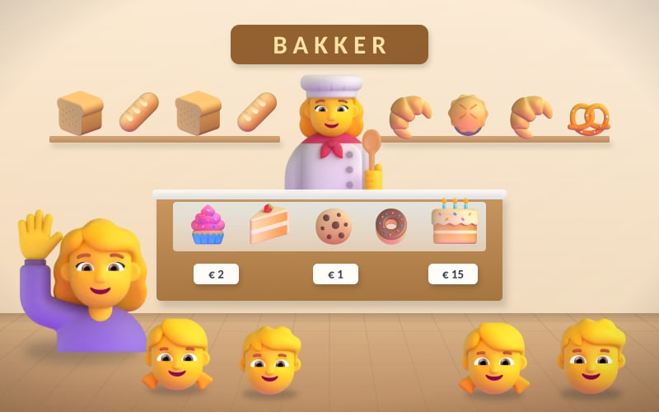
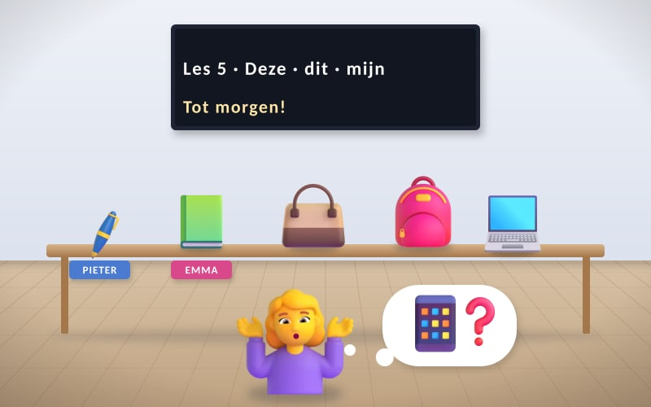
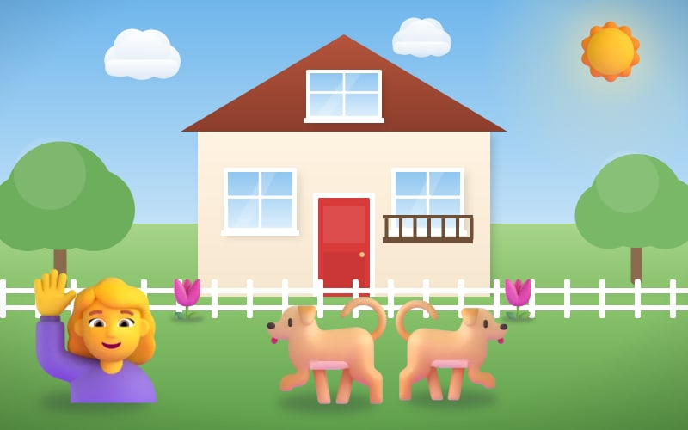
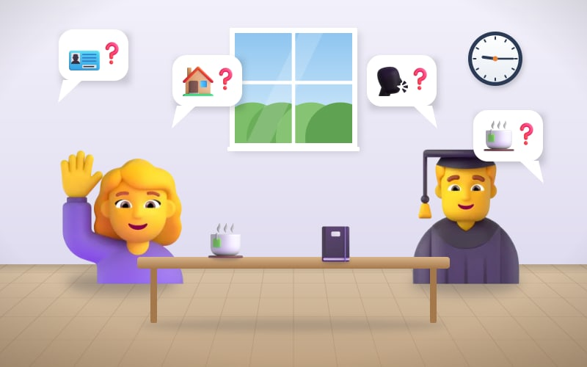
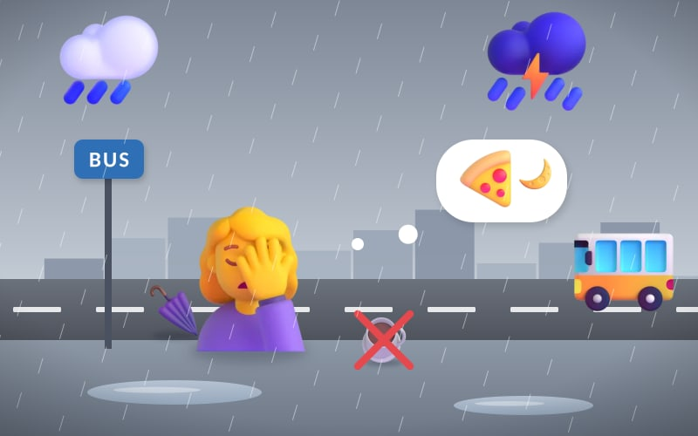
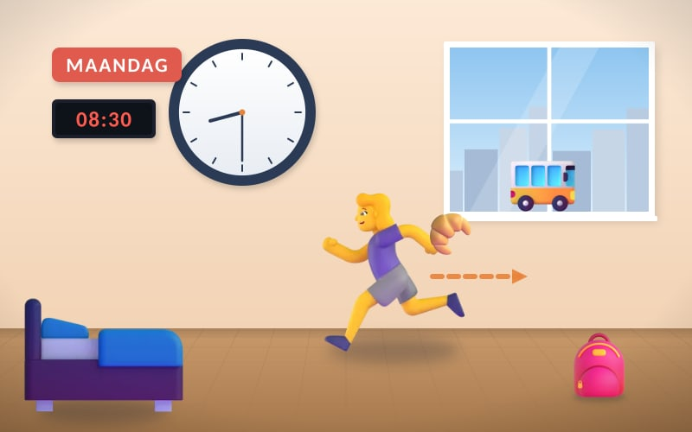
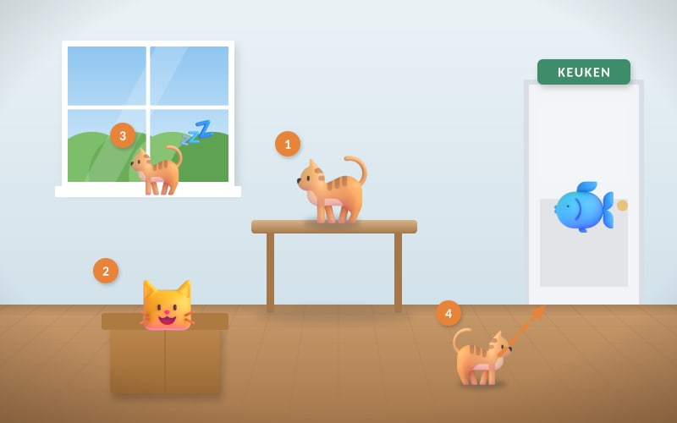
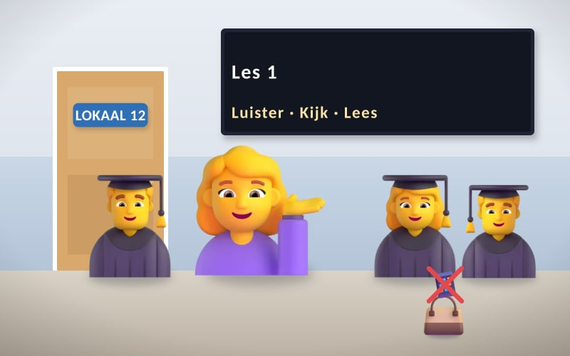
Grammaire · palier A1
Ce qu’on travaille
de / het / een
le pluriel : -en, -s
deze · dit · die · dat · mijn…
l’adjectif : -e devant le nom
vraagwoorden : wie, wat, waar…
niet ou geen ?
l’heure : om … uur, half …
in · op · bij · naar
les diminutifs (-je)
l’impératif poli
A1 · Grammaire
15 · De of het?
16 · Bij de bakker
17 · Waar is mijn gsm?
18 · Het huis van Sarah
19 · Hoe heet je?
20 · Een slechte dag
21 · Hoe laat is het?
22 · Waar is de kat?
syllabus, section 2 · p. 58 – 67
23 · Een kopje koffie
24 · Kom maar binnen!
Notes:
Objectif : Présenter les 10 productions de la section « Grammaire · palier A1 » (syllabus, section 2 · p. 58 – 67).
Les productions suivent l’ordre du syllabus ; chacune peut se faire seule, juste après la page indiquée.

Slide 49
Gebruik deze afbeelding als inspiratie
15 · De of het? De ou het ? · syllabus fiche 01 · p. 58
Zin 1
Un mot en DE + IS + adjectif.
Zin 2
Un mot en HET + IS + adjectif.
A1 · Grammaire
Une chose avec EEN : Er is een…
Zin 3
Zin 4
Une chute avec un pluriel : toujours DE !
À L’ÉCRIT
Le petit-déjeuner chez Emma. Décrivez la table.
Lees je tekst voor aan je partner.
Wat denkt hij/zij daarvan?
Notes:
Objectif : 15 · De ou het ? (syllabus fiche 01 · p. 58) : produire 4 phrases à l’écrit en respectant les 4 consignes.
Apprenez toujours le mot avec son article. De ≈ 2 mots sur 3 ; het : les diminutifs (het meisje), les langues (het Nederlands), les verbes-noms (het eten). Au pluriel, toujours de : het huis → de huizen. Pas de « een » au pluriel.

Slide 50
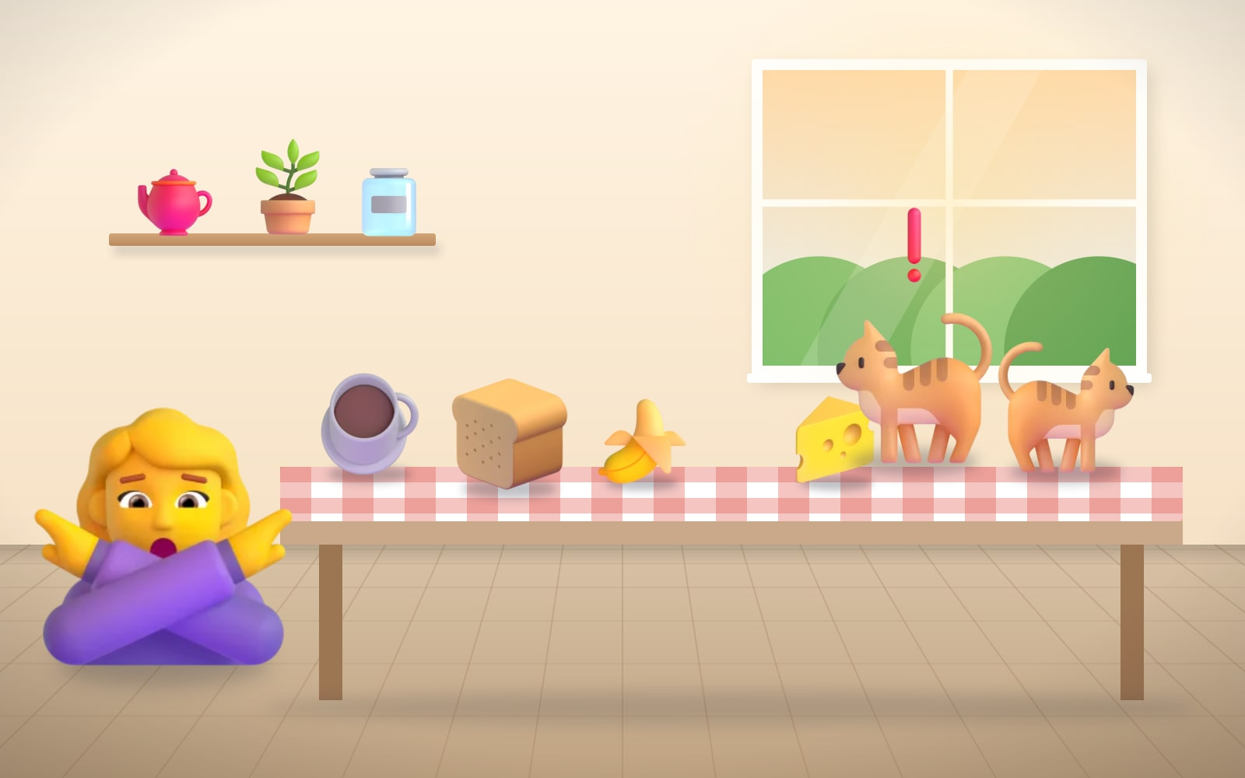
De of het?
A1 · Grammaire
Notes:
Objectif : 15 · De ou het ? (syllabus fiche 01 · p. 58) : produire 4 phrases à l’écrit en respectant les 4 consignes.
Apprenez toujours le mot avec son article. De ≈ 2 mots sur 3 ; het : les diminutifs (het meisje), les langues (het Nederlands), les verbes-noms (het eten). Au pluriel, toujours de : het huis → de huizen. Pas de « een » au pluriel.
GRANDE IMAGE — laissez les apprenant·es observer et nommer ce qu’ils et elles voient avant d’écrire : Waar zijn we? Wie zie je? Wat gebeurt er?

Slide 51
Hier is een voorbeeld van wat je had kunnen denken en schrijven…
DE
HET
EEN
A1 · Grammaire
De koffie
is heet.
Het brood
is vers. Er is
een banaan
voor Emma.
DE + pluriel
Help!
De katten
eten de kaas!
Notes:
Objectif : 15 · De ou het ? (syllabus fiche 01 · p. 58) : produire 4 phrases à l’écrit en respectant les 4 consignes.
Apprenez toujours le mot avec son article. De ≈ 2 mots sur 3 ; het : les diminutifs (het meisje), les langues (het Nederlands), les verbes-noms (het eten). Au pluriel, toujours de : het huis → de huizen. Pas de « een » au pluriel.
EXEMPLE — chaque étiquette verte renvoie à une consigne (Zin 1 à Zin 4). Faites retrouver, pour chaque bribe, la consigne à laquelle elle répond.

Slide 52
Gebruik deze afbeelding als inspiratie
16 · Bij de bakker Chez le boulanger · syllabus fiche 02 · p. 59
Zin 1
Un pluriel en -EN : twee broden…
Zin 2
Un pluriel en -S : zes croissants…
A1 · Grammaire
Une question : HOEVEEL KOSTEN … ?
Zin 3
Zin 4
Une chute avec un pluriel irrégulier : kinderen, eieren.
À L’ÉCRIT
Dimanche matin, vous achetez le petit-déjeuner pour toute la famille.
Lees je tekst voor aan je partner.
Wat denkt hij/zij daarvan?
Notes:
Objectif : 16 · Chez le boulanger (syllabus fiche 02 · p. 59) : produire 4 phrases à l’écrit en respectant les 4 consignes.
Règle générale : -en. Après -el, -er, -en, -je : -s (tafels, computers, meisjes), comme beaucoup de mots empruntés (croissants). Après a, o, u, i, y : -’s (auto’s). L’orthographe bouge : brood → broden (voyelle longue : une seule lettre), bus → bussen (voyelle courte : consonne doublée). Irréguliers : kind → kinderen, ei → eieren.

Slide 53

Bij de bakker
A1 · Grammaire
Notes:
Objectif : 16 · Chez le boulanger (syllabus fiche 02 · p. 59) : produire 4 phrases à l’écrit en respectant les 4 consignes.
Règle générale : -en. Après -el, -er, -en, -je : -s (tafels, computers, meisjes), comme beaucoup de mots empruntés (croissants). Après a, o, u, i, y : -’s (auto’s). L’orthographe bouge : brood → broden (voyelle longue : une seule lettre), bus → bussen (voyelle courte : consonne doublée). Irréguliers : kind → kinderen, ei → eieren.
GRANDE IMAGE — laissez les apprenant·es observer et nommer ce qu’ils et elles voient avant d’écrire : Waar zijn we? Wie zie je? Wat gebeurt er?

Slide 54
Hier is een voorbeeld van wat je had kunnen denken en schrijven…
-EN
-S
HOEVEEL
A1 · Grammaire
Ik koop twee
broden
en zes
croissants
.
Hoeveel kosten
de taarten?
-EREN
Ik heb vier
kinderen
… en ze hebben honger!
Notes:
Objectif : 16 · Chez le boulanger (syllabus fiche 02 · p. 59) : produire 4 phrases à l’écrit en respectant les 4 consignes.
Règle générale : -en. Après -el, -er, -en, -je : -s (tafels, computers, meisjes), comme beaucoup de mots empruntés (croissants). Après a, o, u, i, y : -’s (auto’s). L’orthographe bouge : brood → broden (voyelle longue : une seule lettre), bus → bussen (voyelle courte : consonne doublée). Irréguliers : kind → kinderen, ei → eieren.
EXEMPLE — chaque étiquette verte renvoie à une consigne (Zin 1 à Zin 4). Faites retrouver, pour chaque bribe, la consigne à laquelle elle répond.

Slide 55
Gebruik deze afbeelding als inspiratie
17 · Waar is mijn gsm? Où est mon portable ? · syllabus fiche 03 · p. 60
Zin 1
Un mot en DE : DEZE (ici) ou DIE (là) + nom.
Zin 2
Un mot en HET : DIT (ici) ou DAT (là) + nom.
A1 · Grammaire
Un possessif : MIJN, JOUW, ZIJN, HAAR…
Zin 3
Zin 4
Une chute : WAAR IS + possessif + nom ?
À L’ORAL
Après le cours, des objets traînent sur la table. À qui sont-ils ?
Vertel je verhaal aan je partner.
Wat denkt hij/zij daarvan?
Notes:
Objectif : 17 · Où est mon portable ? (syllabus fiche 03 · p. 60) : produire 4 phrases à l’oral en respectant les 4 consignes.
De-woord : deze (ici) / die (là) · het-woord : dit (ici) / dat (là) · pluriel : deze / die. Possessifs : mijn, jouw (uw), zijn, haar, ons / onze, jullie, hun. Ons seulement devant un mot en het au singulier (ons huis), sinon onze (onze school).

Slide 56

Waar is mijn gsm?
A1 · Grammaire
Notes:
Objectif : 17 · Où est mon portable ? (syllabus fiche 03 · p. 60) : produire 4 phrases à l’oral en respectant les 4 consignes.
De-woord : deze (ici) / die (là) · het-woord : dit (ici) / dat (là) · pluriel : deze / die. Possessifs : mijn, jouw (uw), zijn, haar, ons / onze, jullie, hun. Ons seulement devant un mot en het au singulier (ons huis), sinon onze (onze school).
GRANDE IMAGE — laissez les apprenant·es observer et nommer ce qu’ils et elles voient avant d’écrire : Waar zijn we? Wie zie je? Wat gebeurt er?

Slide 57
Hier is een voorbeeld van wat je had kunnen denken en zeggen…
DEZE
DAT
MIJN
A1 · Grammaire
Deze pen
is van Pieter.
Dat boek
is van Emma.
Mijn tas
is hier.
WAAR IS …?
Maar
waar is mijn gsm
?!
Notes:
Objectif : 17 · Où est mon portable ? (syllabus fiche 03 · p. 60) : produire 4 phrases à l’oral en respectant les 4 consignes.
De-woord : deze (ici) / die (là) · het-woord : dit (ici) / dat (là) · pluriel : deze / die. Possessifs : mijn, jouw (uw), zijn, haar, ons / onze, jullie, hun. Ons seulement devant un mot en het au singulier (ons huis), sinon onze (onze school).
EXEMPLE — chaque étiquette verte renvoie à une consigne (Zin 1 à Zin 4). Faites retrouver, pour chaque bribe, la consigne à laquelle elle répond.

Slide 58
Gebruik deze afbeelding als inspiratie
18 · Het huis van Sarah La maison de Sarah · syllabus fiche 04 · p. 61
Zin 1
Après le verbe, pas de -e : het huis IS GROOT.
Zin 2
Devant un nom, -E : een rode deur.
A1 · Grammaire
Exception : EEN + adjectif + mot en HET (pas de -e).
Zin 3
Zin 4
Une chute avec un adjectif au pluriel (+ -e).
À L’ÉCRIT
Voici la maison de Sarah. Décrivez-la.
Lees je tekst voor aan je partner.
Wat denkt hij/zij daarvan?
Notes:
Objectif : 18 · La maison de Sarah (syllabus fiche 04 · p. 61) : produire 4 phrases à l’écrit en respectant les 4 consignes.
Mémo : een groot huis · het grote huis · een grote man · grote huizen. Le -e disparaît seulement si trois conditions sont réunies : mot en het + singulier + een / geen (ou sans article : vers brood). Variante : décrivez votre propre maison ou votre chambre.

Slide 59
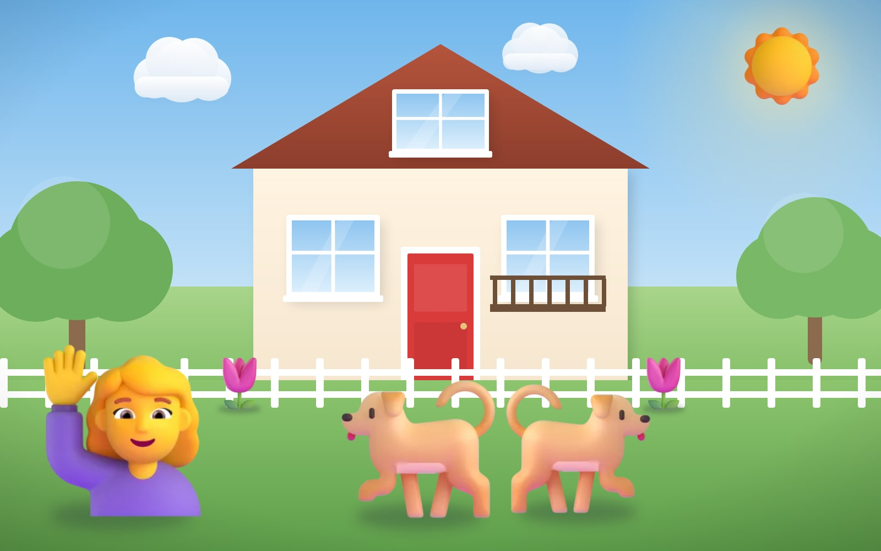
Het huis van Sarah
A1 · Grammaire
Notes:
Objectif : 18 · La maison de Sarah (syllabus fiche 04 · p. 61) : produire 4 phrases à l’écrit en respectant les 4 consignes.
Mémo : een groot huis · het grote huis · een grote man · grote huizen. Le -e disparaît seulement si trois conditions sont réunies : mot en het + singulier + een / geen (ou sans article : vers brood). Variante : décrivez votre propre maison ou votre chambre.
GRANDE IMAGE — laissez les apprenant·es observer et nommer ce qu’ils et elles voient avant d’écrire : Waar zijn we? Wie zie je? Wat gebeurt er?

Slide 60
Hier is een voorbeeld van wat je had kunnen denken en schrijven…
IS + adj.
adj. + -E
EEN + adj. + HET
A1 · Grammaire
Het huis van Sarah
is groot
. Het heeft
een rode deur
en
een klein balkon
.
pluriel + -E
En in de tuin?
Twee grote honden
!
Notes:
Objectif : 18 · La maison de Sarah (syllabus fiche 04 · p. 61) : produire 4 phrases à l’écrit en respectant les 4 consignes.
Mémo : een groot huis · het grote huis · een grote man · grote huizen. Le -e disparaît seulement si trois conditions sont réunies : mot en het + singulier + een / geen (ou sans article : vers brood). Variante : décrivez votre propre maison ou votre chambre.
EXEMPLE — chaque étiquette verte renvoie à une consigne (Zin 1 à Zin 4). Faites retrouver, pour chaque bribe, la consigne à laquelle elle répond.

Slide 61
Gebruik deze afbeelding als inspiratie
19 · Hoe heet je? Comment t’appelles-tu ? · syllabus fiche 05 · p. 62
Zin 1
Son nom : HOE HEET JE?
Zin 2
Son domicile : WAAR WOON JE?
A1 · Grammaire
Une question oui / non : le verbe en premier.
Zin 3
Zin 4
Une chute : WAT + verbe + JE ?
À L’ORAL
Une nouvelle étudiante arrive en classe. Posez-lui des questions.
Vertel je verhaal aan je partner.
Wat denkt hij/zij daarvan?
Notes:
Objectif : 19 · Comment t’appelles-tu ? (syllabus fiche 05 · p. 62) : produire 4 phrases à l’oral en respectant les 4 consignes.
Question ouverte : mot en W + verbe + sujet (Waar woon je?). Question oui / non : verbe + sujet (Woon je in Gent?). Devant je / jij, le -t disparaît : jij drinkt → Drink jij koffie? Les mots interrogatifs : wie, wat, waar, wanneer, waarom, hoe, hoeveel, welke.

Slide 62

Hoe heet je?
A1 · Grammaire
Notes:
Objectif : 19 · Comment t’appelles-tu ? (syllabus fiche 05 · p. 62) : produire 4 phrases à l’oral en respectant les 4 consignes.
Question ouverte : mot en W + verbe + sujet (Waar woon je?). Question oui / non : verbe + sujet (Woon je in Gent?). Devant je / jij, le -t disparaît : jij drinkt → Drink jij koffie? Les mots interrogatifs : wie, wat, waar, wanneer, waarom, hoe, hoeveel, welke.
GRANDE IMAGE — laissez les apprenant·es observer et nommer ce qu’ils et elles voient avant d’écrire : Waar zijn we? Wie zie je? Wat gebeurt er?

Slide 63
Hier is een voorbeeld van wat je had kunnen denken en zeggen…
HOE
— Hallo!
Hoe heet je
? — Lisa.
A1 · Grammaire
WAAR
—
Waar woon je
? — In Gent.
VERBE + JE
—
Spreek je
Frans? — Ja, een beetje.
WAT
—
Wat drink je
? — Thee… met veel suiker!
Notes:
Objectif : 19 · Comment t’appelles-tu ? (syllabus fiche 05 · p. 62) : produire 4 phrases à l’oral en respectant les 4 consignes.
Question ouverte : mot en W + verbe + sujet (Waar woon je?). Question oui / non : verbe + sujet (Woon je in Gent?). Devant je / jij, le -t disparaît : jij drinkt → Drink jij koffie? Les mots interrogatifs : wie, wat, waar, wanneer, waarom, hoe, hoeveel, welke.
EXEMPLE — chaque étiquette verte renvoie à une consigne (Zin 1 à Zin 4). Faites retrouver, pour chaque bribe, la consigne à laquelle elle répond.

Slide 64
Gebruik deze afbeelding als inspiratie
20 · Een slechte dag Une mauvaise journée · syllabus fiche 06 · p. 63
Zin 1
GEEN devant un nom (au lieu de een / ∅).
Zin 2
NIET après le verbe, à la fin.
A1 · Grammaire
NIET devant un adjectif.
Zin 3
Zin 4
Une chute positive avec MAAR !
À L’ÉCRIT
Lundi, rien ne va ! Racontez votre journée catastrophe.
Lees je tekst voor aan je partner.
Wat denkt hij/zij daarvan?
Notes:
Objectif : 20 · Une mauvaise journée (syllabus fiche 06 · p. 63) : produire 4 phrases à l’écrit en respectant les 4 consignes.
Astuce du syllabus : si l’on peut dire « pas de » ou « aucun » en français → geen. Sinon → niet. Geen remplace een ou l’absence d’article : Ik heb een auto → Ik heb geen auto. Niet se place à la fin (Ik werk vandaag niet) ou juste devant l’adjectif ou la préposition.

Slide 65

Een slechte dag
A1 · Grammaire
Notes:
Objectif : 20 · Une mauvaise journée (syllabus fiche 06 · p. 63) : produire 4 phrases à l’écrit en respectant les 4 consignes.
Astuce du syllabus : si l’on peut dire « pas de » ou « aucun » en français → geen. Sinon → niet. Geen remplace een ou l’absence d’article : Ik heb een auto → Ik heb geen auto. Niet se place à la fin (Ik werk vandaag niet) ou juste devant l’adjectif ou la préposition.
GRANDE IMAGE — laissez les apprenant·es observer et nommer ce qu’ils et elles voient avant d’écrire : Waar zijn we? Wie zie je? Wat gebeurt er?

Slide 66
Hier is een voorbeeld van wat je had kunnen denken en schrijven…
GEEN
NIET (fin)
NIET + adj.
A1 · Grammaire
Ik heb
geen koffie
. De bus komt
niet
. Het is
niet warm
: het regent!
MAAR
Maar
vanavond eet ik pizza!
Notes:
Objectif : 20 · Une mauvaise journée (syllabus fiche 06 · p. 63) : produire 4 phrases à l’écrit en respectant les 4 consignes.
Astuce du syllabus : si l’on peut dire « pas de » ou « aucun » en français → geen. Sinon → niet. Geen remplace een ou l’absence d’article : Ik heb een auto → Ik heb geen auto. Niet se place à la fin (Ik werk vandaag niet) ou juste devant l’adjectif ou la préposition.
EXEMPLE — chaque étiquette verte renvoie à une consigne (Zin 1 à Zin 4). Faites retrouver, pour chaque bribe, la consigne à laquelle elle répond.

Slide 67
Gebruik deze afbeelding als inspiratie
21 · Hoe laat is het? Quelle heure est-il ? · syllabus fiche 07 · p. 64
Zin 1
Un jour : OP + jour.
Zin 2
Un rendez-vous : OM + heure.
A1 · Grammaire
L’heure : HET IS + half / kwart over / kwart voor…
Zin 3
Zin 4
Une chute avec un nombre au-dessus de 20.
À L’ORAL
Emma est en retard ce matin. Racontez.
Vertel je verhaal aan je partner.
Wat denkt hij/zij daarvan?
Notes:
Objectif : 21 · Quelle heure est-il ? (syllabus fiche 07 · p. 64) : produire 4 phrases à l’oral en respectant les 4 consignes.
Piège : half negen = 8 h 30 (à mi-chemin vers neuf heures). Kwart over acht = 8 h 15 ; kwart voor negen = 8 h 45. Au-dessus de 20, l’unité d’abord : 25 = vijfentwintig. Om + heure · op + jour, date · in + mois, saison.

Slide 68
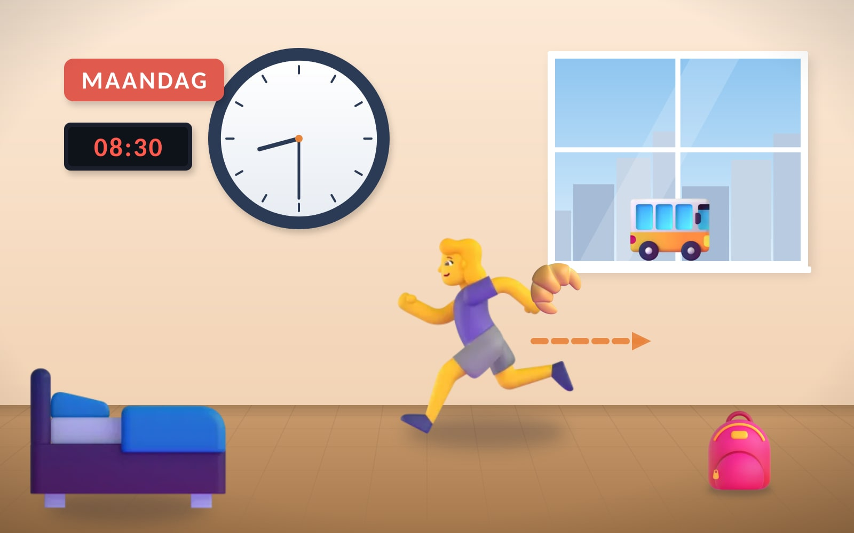
Hoe laat is het?
A1 · Grammaire
Notes:
Objectif : 21 · Quelle heure est-il ? (syllabus fiche 07 · p. 64) : produire 4 phrases à l’oral en respectant les 4 consignes.
Piège : half negen = 8 h 30 (à mi-chemin vers neuf heures). Kwart over acht = 8 h 15 ; kwart voor negen = 8 h 45. Au-dessus de 20, l’unité d’abord : 25 = vijfentwintig. Om + heure · op + jour, date · in + mois, saison.
GRANDE IMAGE — laissez les apprenant·es observer et nommer ce qu’ils et elles voient avant d’écrire : Waar zijn we? Wie zie je? Wat gebeurt er?

Slide 69
Hier is een voorbeeld van wat je had kunnen denken en zeggen…
OP + jour
OM + heure
HET IS …
A1 · Grammaire
Op maandag
heeft Emma les
om negen uur
. Oei,
het is half negen
!
NOMBRE
En haar bus heeft
vijfentwintig
minuten vertraging!
Notes:
Objectif : 21 · Quelle heure est-il ? (syllabus fiche 07 · p. 64) : produire 4 phrases à l’oral en respectant les 4 consignes.
Piège : half negen = 8 h 30 (à mi-chemin vers neuf heures). Kwart over acht = 8 h 15 ; kwart voor negen = 8 h 45. Au-dessus de 20, l’unité d’abord : 25 = vijfentwintig. Om + heure · op + jour, date · in + mois, saison.
EXEMPLE — chaque étiquette verte renvoie à une consigne (Zin 1 à Zin 4). Faites retrouver, pour chaque bribe, la consigne à laquelle elle répond.

Slide 70
Gebruik deze afbeelding als inspiratie
22 · Waar is de kat? Où est le chat ? · syllabus fiche 08 · p. 65
Zin 1
OP : sur une surface.
Zin 2
IN : dans, à l’intérieur.
A1 · Grammaire
BIJ : chez, près de.
Zin 3
Zin 4
Une chute avec NAAR (un mouvement) !
À L’ÉCRIT
Le chat de Sarah se cache partout ! Où est-il ?
Lees je tekst voor aan je partner.
Wat denkt hij/zij daarvan?
Notes:
Objectif : 22 · Où est le chat ? (syllabus fiche 08 · p. 65) : produire 4 phrases à l’écrit en respectant les 4 consignes.
In : dans un lieu fermé, une ville, un pays · op : sur une surface · bij : chez, près de · naar : vers (avec mouvement). Thuis (sans mouvement) ≠ naar huis (avec mouvement). Jeu : cachez un objet dans la classe, les autres demandent « Is het op de tafel? ».

Slide 71

Waar is de kat?
A1 · Grammaire
Notes:
Objectif : 22 · Où est le chat ? (syllabus fiche 08 · p. 65) : produire 4 phrases à l’écrit en respectant les 4 consignes.
In : dans un lieu fermé, une ville, un pays · op : sur une surface · bij : chez, près de · naar : vers (avec mouvement). Thuis (sans mouvement) ≠ naar huis (avec mouvement). Jeu : cachez un objet dans la classe, les autres demandent « Is het op de tafel? ».
GRANDE IMAGE — laissez les apprenant·es observer et nommer ce qu’ils et elles voient avant d’écrire : Waar zijn we? Wie zie je? Wat gebeurt er?

Slide 72
Hier is een voorbeeld van wat je had kunnen denken en schrijven…
OP
IN
BIJ
A1 · Grammaire
Eerst is de kat
op de tafel
. Dan is hij
in de doos
. Nu slaapt hij
bij het raam
.
NAAR
En nu? Hij gaat
naar de keuken
: daar is de vis!
Notes:
Objectif : 22 · Où est le chat ? (syllabus fiche 08 · p. 65) : produire 4 phrases à l’écrit en respectant les 4 consignes.
In : dans un lieu fermé, une ville, un pays · op : sur une surface · bij : chez, près de · naar : vers (avec mouvement). Thuis (sans mouvement) ≠ naar huis (avec mouvement). Jeu : cachez un objet dans la classe, les autres demandent « Is het op de tafel? ».
EXEMPLE — chaque étiquette verte renvoie à une consigne (Zin 1 à Zin 4). Faites retrouver, pour chaque bribe, la consigne à laquelle elle répond.

Slide 73
Gebruik deze afbeelding als inspiratie
23 · Een kopje koffie Un petit café · syllabus fiche 09 · p. 66
Zin 1
Une boisson au diminutif : EEN KOPJE, EEN GLAASJE…
Zin 2
Un en-cas au diminutif : EEN BROODJE, EEN KOEKJE…
A1 · Grammaire
Le diminutif est toujours HET.
Zin 3
Zin 4
Une chute avec un diminutif au pluriel (-s).
À L’ORAL
Sur une petite terrasse, Emma et Pieter commandent. Tout est « petit » !
Vertel je verhaal aan je partner.
Wat denkt hij/zij daarvan?
Notes:
Objectif : 23 · Un petit café (syllabus fiche 09 · p. 66) : produire 4 phrases à l’oral en respectant les 4 consignes.
Diminutif : -je (huisje), -tje après une voyelle (autootje), -etje après voyelle courte + l, m, n, r (zonnetje), -pje après -m (boompje). Tous en het au singulier, -s au pluriel : het meisje → de meisjes. Ik wil graag… : la formule polie pour commander.

Slide 74

Een kopje koffie
A1 · Grammaire
Notes:
Objectif : 23 · Un petit café (syllabus fiche 09 · p. 66) : produire 4 phrases à l’oral en respectant les 4 consignes.
Diminutif : -je (huisje), -tje après une voyelle (autootje), -etje après voyelle courte + l, m, n, r (zonnetje), -pje après -m (boompje). Tous en het au singulier, -s au pluriel : het meisje → de meisjes. Ik wil graag… : la formule polie pour commander.
GRANDE IMAGE — laissez les apprenant·es observer et nommer ce qu’ils et elles voient avant d’écrire : Waar zijn we? Wie zie je? Wat gebeurt er?

Slide 75
Hier is een voorbeeld van wat je had kunnen denken en zeggen…
KOPJE
BROODJE
HET + -JE
A1 · Grammaire
Ik wil graag
een kopje koffie
en
een broodje
.
Het broodje
is lekker!
-JES
En nu…
twee ijsjes
, alstublieft!
Notes:
Objectif : 23 · Un petit café (syllabus fiche 09 · p. 66) : produire 4 phrases à l’oral en respectant les 4 consignes.
Diminutif : -je (huisje), -tje après une voyelle (autootje), -etje après voyelle courte + l, m, n, r (zonnetje), -pje après -m (boompje). Tous en het au singulier, -s au pluriel : het meisje → de meisjes. Ik wil graag… : la formule polie pour commander.
EXEMPLE — chaque étiquette verte renvoie à une consigne (Zin 1 à Zin 4). Faites retrouver, pour chaque bribe, la consigne à laquelle elle répond.

Slide 76
Gebruik deze afbeelding als inspiratie
24 · Kom maar binnen! Entrez donc ! · syllabus fiche 10 · p. 67
Zin 1
Une invitation avec MAAR : Kom maar binnen!
Zin 2
Un impératif : le radical du verbe.
A1 · Grammaire
Avec EVEN : un instant.
Zin 3
Zin 4
Une chute polie avec ALSJEBLIEFT.
À L’ORAL
Vous êtes le ou la professeur·e. Donnez des consignes à la classe… gentiment !
Vertel je verhaal aan je partner.
Wat denkt hij/zij daarvan?
Notes:
Objectif : 24 · Entrez donc ! (syllabus fiche 10 · p. 67) : produire 4 phrases à l’oral en respectant les 4 consignes.
Impératif = la forme de « ik » (le radical) : luisteren → luister, kijken → kijk, lezen → lees, zitten → zit, opstaan → sta op. Une seule forme pour tout le monde. Un impératif seul paraît sec : ajoutez even (un instant), eens (pour voir), maar (vas-y) ou alsjeblieft / alstublieft. Jeu « Jacques a dit » : « Simon zegt: sta op! ».

Slide 77

Kom maar binnen!
A1 · Grammaire
Notes:
Objectif : 24 · Entrez donc ! (syllabus fiche 10 · p. 67) : produire 4 phrases à l’oral en respectant les 4 consignes.
Impératif = la forme de « ik » (le radical) : luisteren → luister, kijken → kijk, lezen → lees, zitten → zit, opstaan → sta op. Une seule forme pour tout le monde. Un impératif seul paraît sec : ajoutez even (un instant), eens (pour voir), maar (vas-y) ou alsjeblieft / alstublieft. Jeu « Jacques a dit » : « Simon zegt: sta op! ».
GRANDE IMAGE — laissez les apprenant·es observer et nommer ce qu’ils et elles voient avant d’écrire : Waar zijn we? Wie zie je? Wat gebeurt er?

Slide 78
Hier is een voorbeeld van wat je had kunnen denken en zeggen…
MAAR
IMPÉRATIF
EVEN
A1 · Grammaire
Goedemorgen!
Kom maar binnen
!
Open
je boek.
Luister even
!
ALSJEBLIEFT
En stop je gsm in je tas,
alsjeblieft
!
Notes:
Objectif : 24 · Entrez donc ! (syllabus fiche 10 · p. 67) : produire 4 phrases à l’oral en respectant les 4 consignes.
Impératif = la forme de « ik » (le radical) : luisteren → luister, kijken → kijk, lezen → lees, zitten → zit, opstaan → sta op. Une seule forme pour tout le monde. Un impératif seul paraît sec : ajoutez even (un instant), eens (pour voir), maar (vas-y) ou alsjeblieft / alstublieft. Jeu « Jacques a dit » : « Simon zegt: sta op! ».
EXEMPLE — chaque étiquette verte renvoie à une consigne (Zin 1 à Zin 4). Faites retrouver, pour chaque bribe, la consigne à laquelle elle répond.

Slide 79
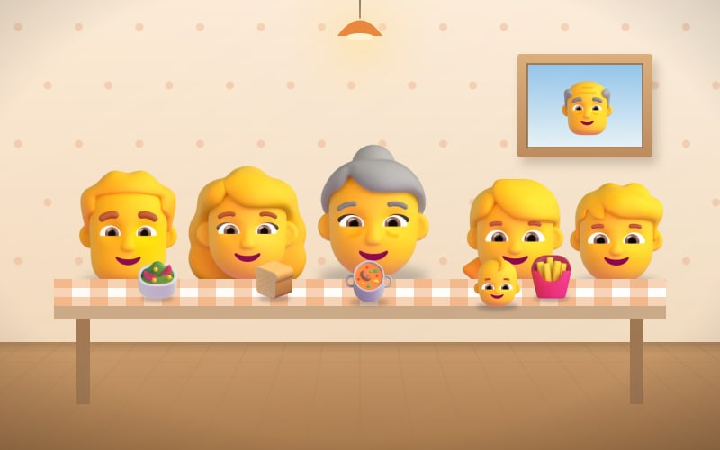
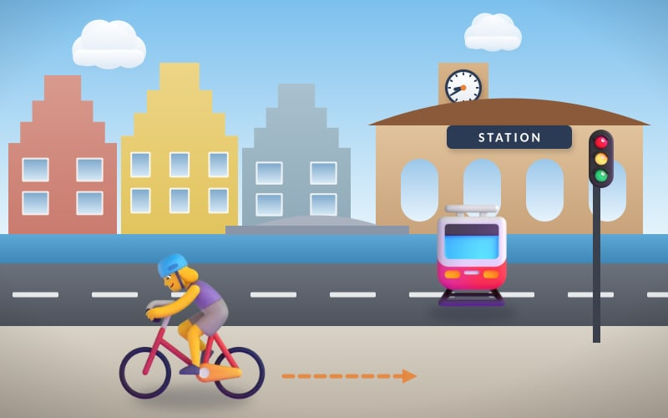
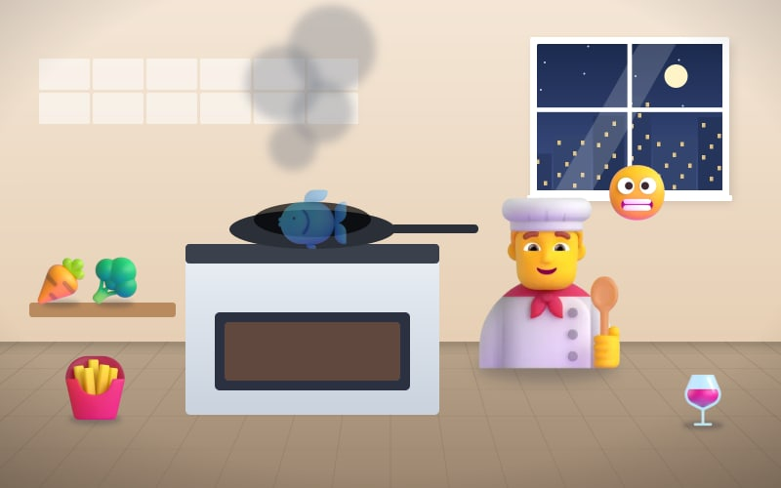
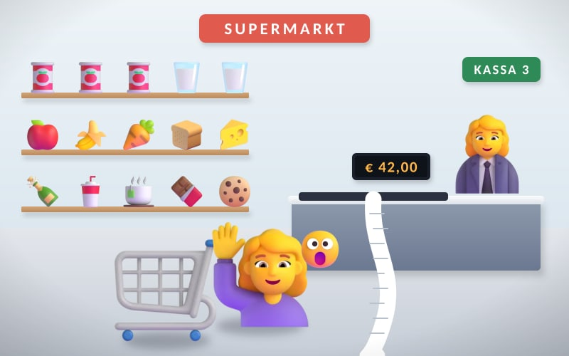
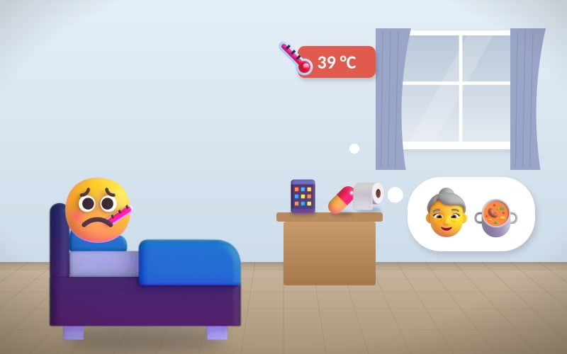
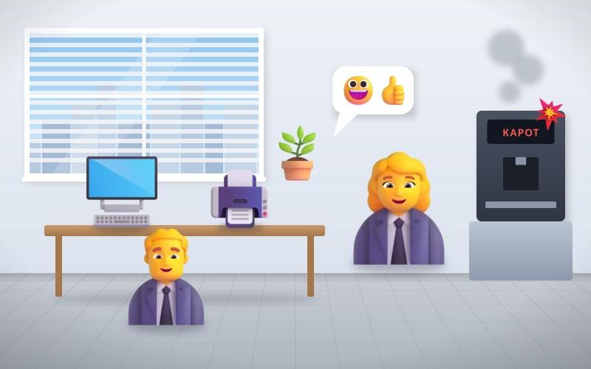
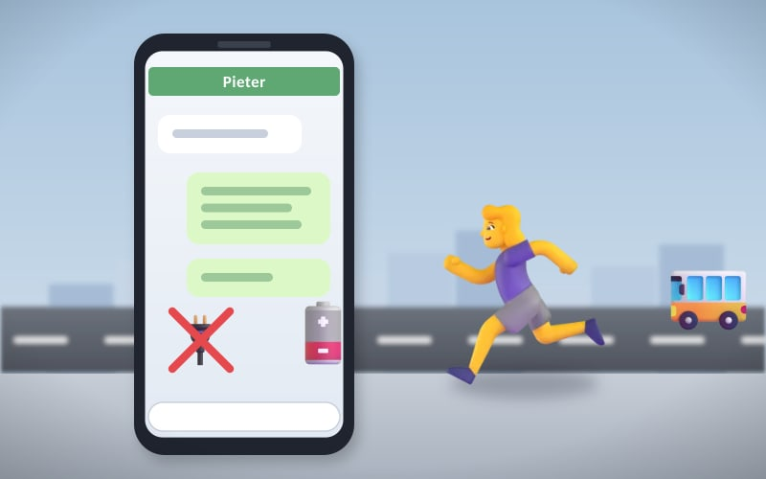
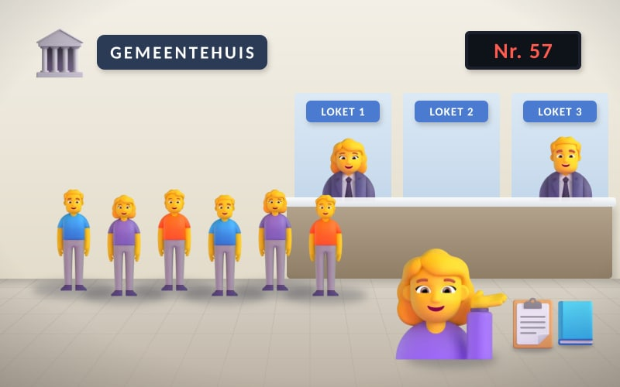
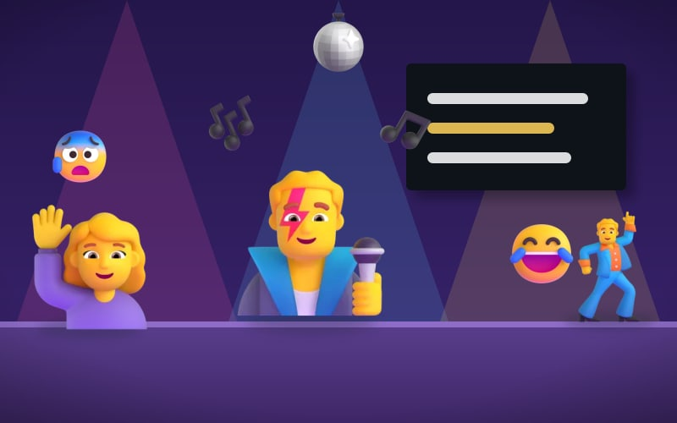
Vocabulaire thématique
Ce qu’on travaille
se présenter
la famille
la ville et les transports
manger & boire
faire les courses
la santé et le corps
le travail
téléphone & mail
l’administration
le temps & la météo
les sentiments
A1 · Vocabulaire
25 · Aangenaam!
26 · Bij oma op zondag
27 · Met de fiets naar het werk
28 · Wat eten we vanavond?
29 · In de supermarkt
30 · Ik ben ziek
31 · Op kantoor
32 · Een berichtje
syllabus, section 3 · p. 78 – 88
33 · Op het gemeentehuis
34 · Het is winter!
35 · Karaoke!
Notes:
Objectif : Présenter les 11 productions de la section « Vocabulaire thématique » (syllabus, section 3 · p. 78 – 88).
Les productions suivent l’ordre du syllabus ; chacune peut se faire seule, juste après la page indiquée.

Slide 80
Gebruik deze afbeelding als inspiratie
25 · Aangenaam! Enchanté·e ! · syllabus vocabulaire 01 · p. 78
Zin 1
Serrez la main : AANGENAAM, ik ben…
Zin 2
Votre profession : IK BEN + métier.
A1 · Vocabulaire
Vos langues : IK SPREEK …
Zin 3
Zin 4
Une chute avec MIJN VISITEKAARTJE.
À L’ORAL
Une réception professionnelle. Vous rencontrez quelqu’un et vous échangez vos cartes de visite.
Vertel je verhaal aan je partner.
Wat denkt hij/zij daarvan?
Notes:
Objectif : 25 · Enchanté·e ! (syllabus vocabulaire 01 · p. 78) : produire 4 phrases à l’oral en respectant les 4 consignes.
Mots de la fiche : de naam, een hand geven, het visitekaartje, de identiteitskaart, het adres, het telefoonnummer, het land, de taal, het beroep. Aangenaam ! = enchanté·e. Variante : échangez de vraies (ou fausses) cartes de visite et présentez votre partenaire.

Slide 81
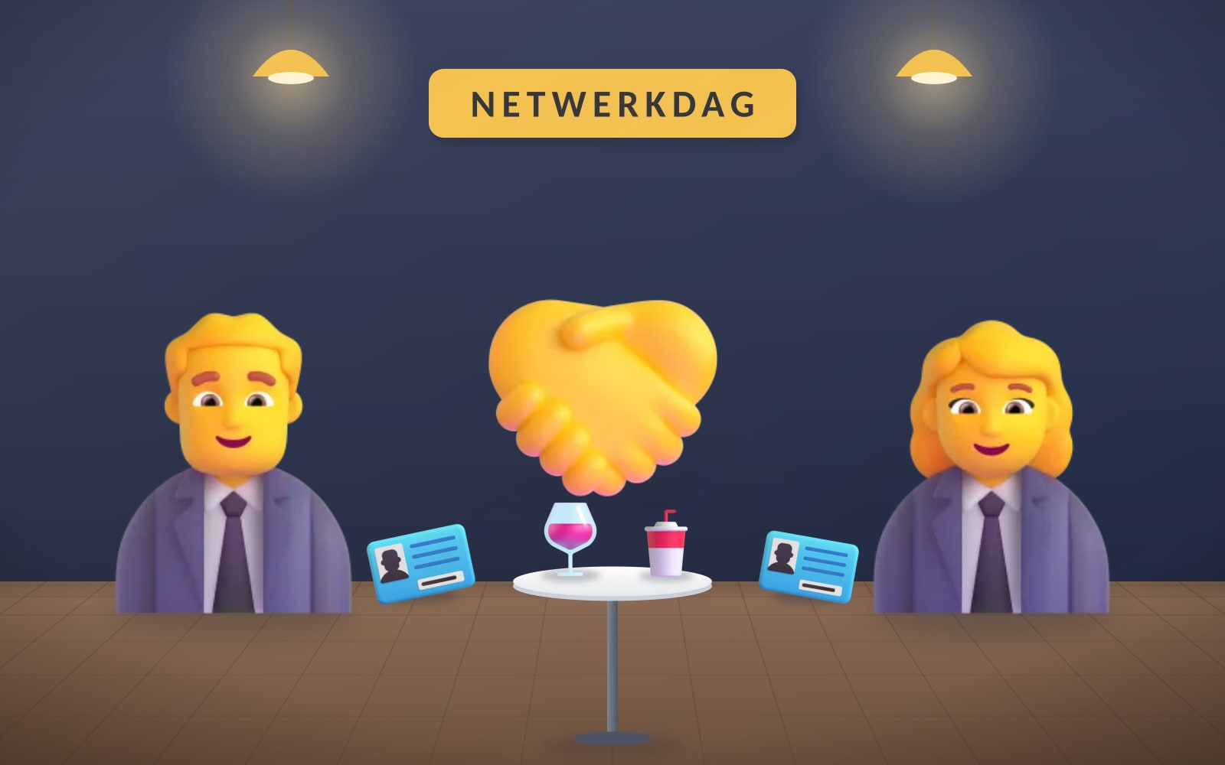
Aangenaam!
A1 · Vocabulaire
Notes:
Objectif : 25 · Enchanté·e ! (syllabus vocabulaire 01 · p. 78) : produire 4 phrases à l’oral en respectant les 4 consignes.
Mots de la fiche : de naam, een hand geven, het visitekaartje, de identiteitskaart, het adres, het telefoonnummer, het land, de taal, het beroep. Aangenaam ! = enchanté·e. Variante : échangez de vraies (ou fausses) cartes de visite et présentez votre partenaire.
GRANDE IMAGE — laissez les apprenant·es observer et nommer ce qu’ils et elles voient avant d’écrire : Waar zijn we? Wie zie je? Wat gebeurt er?

Slide 82
Hier is een voorbeeld van wat je had kunnen denken en zeggen…
AANGENAAM
BEROEP
Aangenaam
, ik ben Tom. Ik ben
verpleger
. Ik spreek
A1 · Vocabulaire
TAAL
Frans en een beetje Nederlands
.
VISITEKAARTJE
Hier is
mijn visitekaartje
… met mijn telefoonnummer!
Notes:
Objectif : 25 · Enchanté·e ! (syllabus vocabulaire 01 · p. 78) : produire 4 phrases à l’oral en respectant les 4 consignes.
Mots de la fiche : de naam, een hand geven, het visitekaartje, de identiteitskaart, het adres, het telefoonnummer, het land, de taal, het beroep. Aangenaam ! = enchanté·e. Variante : échangez de vraies (ou fausses) cartes de visite et présentez votre partenaire.
EXEMPLE — chaque étiquette verte renvoie à une consigne (Zin 1 à Zin 4). Faites retrouver, pour chaque bribe, la consigne à laquelle elle répond.

Slide 83
Gebruik deze afbeelding als inspiratie
26 · Bij oma op zondag Le dimanche chez la grand-mère · syllabus vocabulaire 02 · p. 79
Zin 1
Les parents : MIJN VADER / MIJN MOEDER …
Zin 2
Les frères et sœurs : IK HEB een broer / een zus…
A1 · Vocabulaire
Les grands-parents : MIJN OMA / MIJN OPA …
Zin 3
Zin 4
Une chute avec DE BABY ou un animal !
À L’ÉCRIT
Dimanche, toute la famille mange chez la grand-mère. Présentez votre famille.
Lees je tekst voor aan je partner.
Wat denkt hij/zij daarvan?
Notes:
Objectif : 26 · Le dimanche chez la grand-mère (syllabus vocabulaire 02 · p. 79) : produire 4 phrases à l’écrit en respectant les 4 consignes.
Mots de la fiche : de vader, de moeder, de ouders, de zoon, de dochter, de broer, de zus, de opa, de oma, de baby, het gezin, de tweeling, de buurman. Variante : apportez une photo de famille (réelle ou inventée) et présentez-la à l’oral.

Slide 84
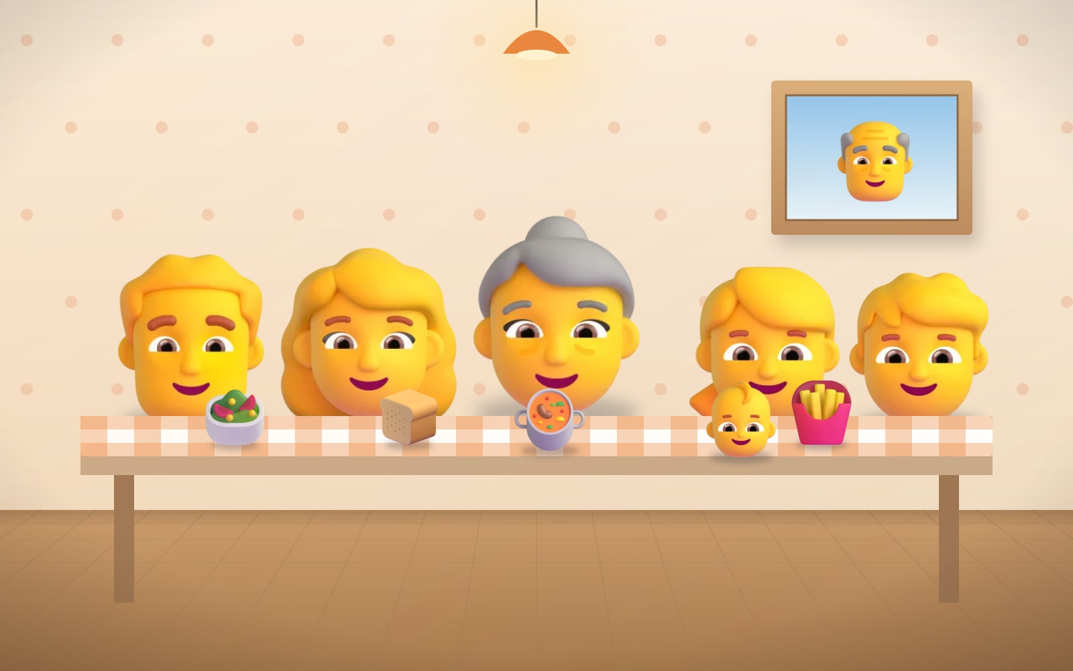
Bij oma op zondag
A1 · Vocabulaire
Notes:
Objectif : 26 · Le dimanche chez la grand-mère (syllabus vocabulaire 02 · p. 79) : produire 4 phrases à l’écrit en respectant les 4 consignes.
Mots de la fiche : de vader, de moeder, de ouders, de zoon, de dochter, de broer, de zus, de opa, de oma, de baby, het gezin, de tweeling, de buurman. Variante : apportez une photo de famille (réelle ou inventée) et présentez-la à l’oral.
GRANDE IMAGE — laissez les apprenant·es observer et nommer ce qu’ils et elles voient avant d’écrire : Waar zijn we? Wie zie je? Wat gebeurt er?

Slide 85
Hier is een voorbeeld van wat je had kunnen denken en schrijven…
OUDERS
OUDERS
ZUS
BROER
Mijn vader
is kok en
mijn moeder
is dokter. Ik heb
een zus
en
een broer
.
A1 · Vocabulaire
OMA
Mijn oma
kookt heel lekker.
DE BABY
En
de baby
? Hij eet alle frieten!
Notes:
Objectif : 26 · Le dimanche chez la grand-mère (syllabus vocabulaire 02 · p. 79) : produire 4 phrases à l’écrit en respectant les 4 consignes.
Mots de la fiche : de vader, de moeder, de ouders, de zoon, de dochter, de broer, de zus, de opa, de oma, de baby, het gezin, de tweeling, de buurman. Variante : apportez une photo de famille (réelle ou inventée) et présentez-la à l’oral.
EXEMPLE — chaque étiquette verte renvoie à une consigne (Zin 1 à Zin 4). Faites retrouver, pour chaque bribe, la consigne à laquelle elle répond.

Slide 86
Gebruik deze afbeelding als inspiratie
27 · Met de fiets naar het werk À vélo au travail · syllabus vocabulaire 03 · p. 80
Zin 1
Votre ville : IK WOON IN …
Zin 2
Le transport : MET DE fiets / tram / bus / trein.
A1 · Vocabulaire
Un lieu de la ville : het station, de brug, de kerk…
Zin 3
Zin 4
Une chute avec HET VERKEERSLICHT.
À L’ORAL
Vous habitez en ville. Comment allez-vous au travail ?
Vertel je verhaal aan je partner.
Wat denkt hij/zij daarvan?
Notes:
Objectif : 27 · À vélo au travail (syllabus vocabulaire 03 · p. 80) : produire 4 phrases à l’oral en respectant les 4 consignes.
Mots de la fiche : het station, de trein, de bus, de tram, de fiets, de auto, de straat, het verkeerslicht, de brug, de kerk, het museum, de bibliotheek, de plattegrond, de bushalte, de parking. Met de… (le moyen) · naar… (la destination).

Slide 87
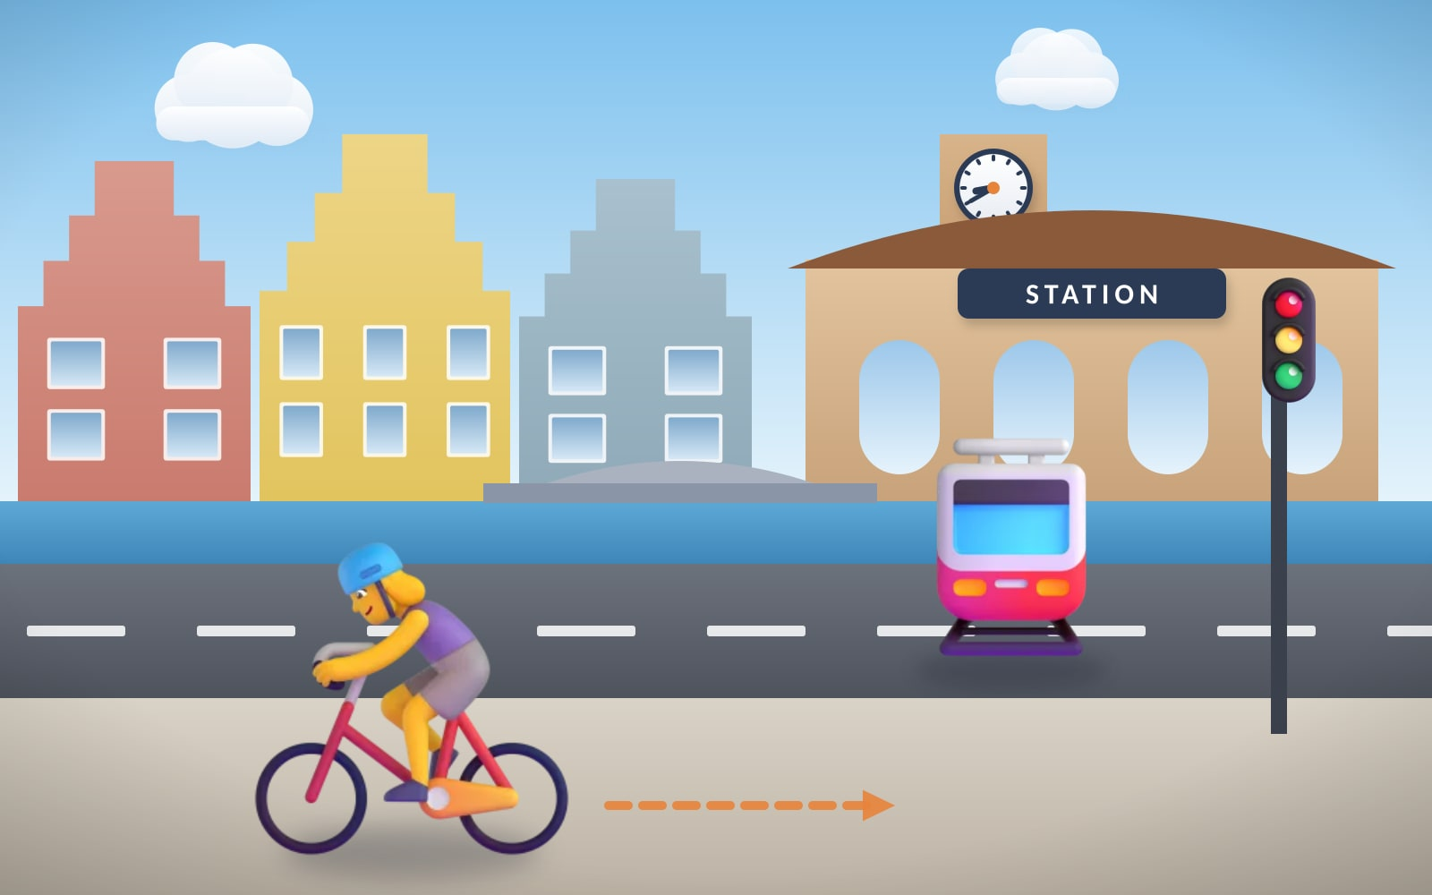
Met de fiets naar het werk
A1 · Vocabulaire
Notes:
Objectif : 27 · À vélo au travail (syllabus vocabulaire 03 · p. 80) : produire 4 phrases à l’oral en respectant les 4 consignes.
Mots de la fiche : het station, de trein, de bus, de tram, de fiets, de auto, de straat, het verkeerslicht, de brug, de kerk, het museum, de bibliotheek, de plattegrond, de bushalte, de parking. Met de… (le moyen) · naar… (la destination).
GRANDE IMAGE — laissez les apprenant·es observer et nommer ce qu’ils et elles voient avant d’écrire : Waar zijn we? Wie zie je? Wat gebeurt er?

Slide 88
Hier is een voorbeeld van wat je had kunnen denken en zeggen…
WOON IN
MET DE
Ik woon in
Antwerpen. Ik ga
met de fiets
naar het werk. Ik fiets naar
A1 · Vocabulaire
IN DE STAD
IN DE STAD
het station
en over
de brug
.
VERKEERSLICHT
Maar
het verkeerslicht
is rood… en ik ben te laat!
Notes:
Objectif : 27 · À vélo au travail (syllabus vocabulaire 03 · p. 80) : produire 4 phrases à l’oral en respectant les 4 consignes.
Mots de la fiche : het station, de trein, de bus, de tram, de fiets, de auto, de straat, het verkeerslicht, de brug, de kerk, het museum, de bibliotheek, de plattegrond, de bushalte, de parking. Met de… (le moyen) · naar… (la destination).
EXEMPLE — chaque étiquette verte renvoie à une consigne (Zin 1 à Zin 4). Faites retrouver, pour chaque bribe, la consigne à laquelle elle répond.

Slide 89
Gebruik deze afbeelding als inspiratie
28 · Wat eten we vanavond? Qu’est-ce qu’on mange ce soir ? · syllabus vocabulaire 04 · p. 81
Zin 1
Le plat : IK KOOK + vis / vlees / soep…
Zin 2
L’accompagnement : MET + groenten / frieten…
A1 · Vocabulaire
La boisson : WE DRINKEN …
Zin 3
Zin 4
Une chute avec LEKKER (ou pas !).
À L’ÉCRIT
Des ami·es viennent dîner. Vous préparez le repas.
Lees je tekst voor aan je partner.
Wat denkt hij/zij daarvan?
Notes:
Objectif : 28 · Qu’est-ce qu’on mange ce soir ? (syllabus vocabulaire 04 · p. 81) : produire 4 phrases à l’écrit en respectant les 4 consignes.
Mots de la fiche : het brood, de kaas, de boter, het ei, de melk, de koffie, de thee, het water, de soep, de frieten, het vlees, de vis, de groenten, het fruit, het bestek. Lekker = bon (au goût). « Vanavond kook ik » : le bloc de la séquence 1.1 (moment + verbe + ik). Variante : composez à deux le menu de la classe.

Slide 90

Wat eten we vanavond?
A1 · Vocabulaire
Notes:
Objectif : 28 · Qu’est-ce qu’on mange ce soir ? (syllabus vocabulaire 04 · p. 81) : produire 4 phrases à l’écrit en respectant les 4 consignes.
Mots de la fiche : het brood, de kaas, de boter, het ei, de melk, de koffie, de thee, het water, de soep, de frieten, het vlees, de vis, de groenten, het fruit, het bestek. Lekker = bon (au goût). « Vanavond kook ik » : le bloc de la séquence 1.1 (moment + verbe + ik). Variante : composez à deux le menu de la classe.
GRANDE IMAGE — laissez les apprenant·es observer et nommer ce qu’ils et elles voient avant d’écrire : Waar zijn we? Wie zie je? Wat gebeurt er?

Slide 91
Hier is een voorbeeld van wat je had kunnen denken en schrijven…
IK KOOK
MET
WE DRINKEN
A1 · Vocabulaire
Vanavond
kook ik
vis
met groenten
.
We drinken
water en een beetje wijn.
LEKKER
Oei, de vis is zwart:
niet lekker
… We eten frieten!
Notes:
Objectif : 28 · Qu’est-ce qu’on mange ce soir ? (syllabus vocabulaire 04 · p. 81) : produire 4 phrases à l’écrit en respectant les 4 consignes.
Mots de la fiche : het brood, de kaas, de boter, het ei, de melk, de koffie, de thee, het water, de soep, de frieten, het vlees, de vis, de groenten, het fruit, het bestek. Lekker = bon (au goût). « Vanavond kook ik » : le bloc de la séquence 1.1 (moment + verbe + ik). Variante : composez à deux le menu de la classe.
EXEMPLE — chaque étiquette verte renvoie à une consigne (Zin 1 à Zin 4). Faites retrouver, pour chaque bribe, la consigne à laquelle elle répond.

Slide 92
Gebruik deze afbeelding als inspiratie
29 · In de supermarkt Au supermarché · syllabus vocabulaire 05 · p. 82
Zin 1
Ce que vous achetez : IK KOOP …
Zin 2
Où vous allez : NAAR DE KASSA.
A1 · Vocabulaire
Le prix : HET KOST … euro.
Zin 3
Zin 4
Une chute avec HET KASTICKET.
À L’ORAL
Vous faites les courses de la semaine. Au moment de payer…
Vertel je verhaal aan je partner.
Wat denkt hij/zij daarvan?
Notes:
Objectif : 29 · Au supermarché (syllabus vocabulaire 05 · p. 82) : produire 4 phrases à l’oral en respectant les 4 consignes.
Mots de la fiche : de winkel, de supermarkt, de bakker, de slager, de markt, het mandje, het winkelwagentje, de kassa, het geld, de prijs, het kasticket, de tas, de fles, het blik, de weegschaal. Nombres : 42 = tweeënveertig (le tréma sépare les deux e).

Slide 93

In de supermarkt
A1 · Vocabulaire
Notes:
Objectif : 29 · Au supermarché (syllabus vocabulaire 05 · p. 82) : produire 4 phrases à l’oral en respectant les 4 consignes.
Mots de la fiche : de winkel, de supermarkt, de bakker, de slager, de markt, het mandje, het winkelwagentje, de kassa, het geld, de prijs, het kasticket, de tas, de fles, het blik, de weegschaal. Nombres : 42 = tweeënveertig (le tréma sépare les deux e).
GRANDE IMAGE — laissez les apprenant·es observer et nommer ce qu’ils et elles voient avant d’écrire : Waar zijn we? Wie zie je? Wat gebeurt er?

Slide 94
Hier is een voorbeeld van wat je had kunnen denken en zeggen…
IK KOOP
KASSA
Ik koop
een fles water, melk en drie blikken tomaten. Dan ga ik
naar de kassa
.
A1 · Vocabulaire
PRIJS
Het kost
tweeënveertig euro.
KASTICKET
Het kasticket
is één meter lang!
Notes:
Objectif : 29 · Au supermarché (syllabus vocabulaire 05 · p. 82) : produire 4 phrases à l’oral en respectant les 4 consignes.
Mots de la fiche : de winkel, de supermarkt, de bakker, de slager, de markt, het mandje, het winkelwagentje, de kassa, het geld, de prijs, het kasticket, de tas, de fles, het blik, de weegschaal. Nombres : 42 = tweeënveertig (le tréma sépare les deux e).
EXEMPLE — chaque étiquette verte renvoie à une consigne (Zin 1 à Zin 4). Faites retrouver, pour chaque bribe, la consigne à laquelle elle répond.

Slide 95
Gebruik deze afbeelding als inspiratie
30 · Ik ben ziek Je suis malade · syllabus vocabulaire 06 · p. 83
Zin 1
Votre état : IK BEN ZIEK.
Zin 2
Où vous avez mal : MIJN … DOET PIJN.
A1 · Vocabulaire
Un symptôme : IK HEB KOORTS.
Zin 3
Zin 4
Une chute : IK GA NAAR de dokter / de apotheek…
À L’ORAL
Vous êtes au lit, malade. Vous téléphonez à votre collègue.
Vertel je verhaal aan je partner.
Wat denkt hij/zij daarvan?
Notes:
Objectif : 30 · Je suis malade (syllabus vocabulaire 06 · p. 83) : produire 4 phrases à l’oral en respectant les 4 consignes.
Mots de la fiche : het hoofd, het oog, de neus, de mond, het oor, de hand, de arm, het been, de voet, de buik, de dokter, het ziekenhuis, de apotheek, de medicijnen, de koorts. Mijn buik / mijn keel / mijn rug doet pijn. « Vanmiddag ga ik » : le bloc de la séquence 1.1 (moment + verbe + ik), l’étiquette IK GA NAAR se pose donc sur « ga ik naar ». Mimez : la classe devine où vous avez mal.

Slide 96
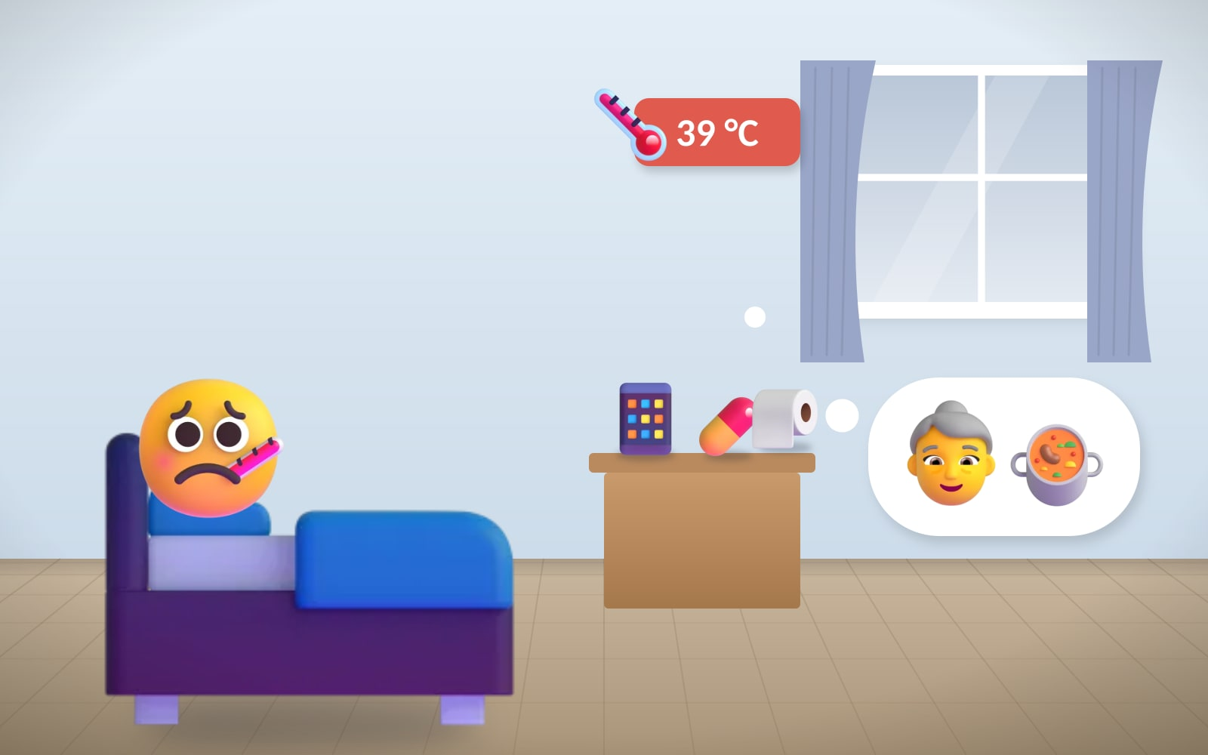
Ik ben ziek
A1 · Vocabulaire
Notes:
Objectif : 30 · Je suis malade (syllabus vocabulaire 06 · p. 83) : produire 4 phrases à l’oral en respectant les 4 consignes.
Mots de la fiche : het hoofd, het oog, de neus, de mond, het oor, de hand, de arm, het been, de voet, de buik, de dokter, het ziekenhuis, de apotheek, de medicijnen, de koorts. Mijn buik / mijn keel / mijn rug doet pijn. « Vanmiddag ga ik » : le bloc de la séquence 1.1 (moment + verbe + ik), l’étiquette IK GA NAAR se pose donc sur « ga ik naar ». Mimez : la classe devine où vous avez mal.
GRANDE IMAGE — laissez les apprenant·es observer et nommer ce qu’ils et elles voient avant d’écrire : Waar zijn we? Wie zie je? Wat gebeurt er?

Slide 97
Hier is een voorbeeld van wat je had kunnen denken en zeggen…
ZIEK
DOET PIJN
KOORTS
Hallo Pieter,
ik ben ziek
.
Mijn hoofd doet pijn
.
Ik heb koorts
: negenendertig
A1 · Vocabulaire
graden!
IK GA NAAR
Vanmiddag
ga ik naar
de dokter… en niet naar kantoor!
Notes:
Objectif : 30 · Je suis malade (syllabus vocabulaire 06 · p. 83) : produire 4 phrases à l’oral en respectant les 4 consignes.
Mots de la fiche : het hoofd, het oog, de neus, de mond, het oor, de hand, de arm, het been, de voet, de buik, de dokter, het ziekenhuis, de apotheek, de medicijnen, de koorts. Mijn buik / mijn keel / mijn rug doet pijn. « Vanmiddag ga ik » : le bloc de la séquence 1.1 (moment + verbe + ik), l’étiquette IK GA NAAR se pose donc sur « ga ik naar ». Mimez : la classe devine où vous avez mal.
EXEMPLE — chaque étiquette verte renvoie à une consigne (Zin 1 à Zin 4). Faites retrouver, pour chaque bribe, la consigne à laquelle elle répond.

Slide 98
Gebruik deze afbeelding als inspiratie
31 · Op kantoor Au bureau · syllabus vocabulaire 07 · p. 84
Zin 1
Le lieu : IK WERK IN een kantoor / een fabriek…
Zin 2
Le matériel : ER IS een computer, een printer…
A1 · Vocabulaire
Les gens : MIJN COLLEGA / MIJN BAAS is…
Zin 3
Zin 4
Une chute avec DE KOFFIEAUTOMAAT.
À L’ÉCRIT
Premier jour dans votre nouveau travail. Décrivez votre bureau.
Lees je tekst voor aan je partner.
Wat denkt hij/zij daarvan?
Notes:
Objectif : 31 · Au bureau (syllabus vocabulaire 07 · p. 84) : produire 4 phrases à l’écrit en respectant les 4 consignes.
Mots de la fiche : het kantoor (le lieu), het bureau (le meuble), de computer, de printer, de vergadering, de collega, de baas, de fabriek, het contract, het loon, de koffieautomaat, de lift, de klant. Attention : het bureau = le meuble ; het kantoor = le bureau-lieu (en Belgique, on entend aussi « naar het bureau » pour le lieu).

Slide 99

Op kantoor
A1 · Vocabulaire
Notes:
Objectif : 31 · Au bureau (syllabus vocabulaire 07 · p. 84) : produire 4 phrases à l’écrit en respectant les 4 consignes.
Mots de la fiche : het kantoor (le lieu), het bureau (le meuble), de computer, de printer, de vergadering, de collega, de baas, de fabriek, het contract, het loon, de koffieautomaat, de lift, de klant. Attention : het bureau = le meuble ; het kantoor = le bureau-lieu (en Belgique, on entend aussi « naar het bureau » pour le lieu).
GRANDE IMAGE — laissez les apprenant·es observer et nommer ce qu’ils et elles voient avant d’écrire : Waar zijn we? Wie zie je? Wat gebeurt er?

Slide 100
Hier is een voorbeeld van wat je had kunnen denken en schrijven…
WERK IN
ER IS
Ik werk in
een groot kantoor in Brussel.
Er is
een nieuwe computer op mijn
A1 · Vocabulaire
COLLEGA
bureau.
Mijn collega
is heel vriendelijk.
KOFFIEAUTOMAAT
Maar
de koffieautomaat
is kapot!
Notes:
Objectif : 31 · Au bureau (syllabus vocabulaire 07 · p. 84) : produire 4 phrases à l’écrit en respectant les 4 consignes.
Mots de la fiche : het kantoor (le lieu), het bureau (le meuble), de computer, de printer, de vergadering, de collega, de baas, de fabriek, het contract, het loon, de koffieautomaat, de lift, de klant. Attention : het bureau = le meuble ; het kantoor = le bureau-lieu (en Belgique, on entend aussi « naar het bureau » pour le lieu).
EXEMPLE — chaque étiquette verte renvoie à une consigne (Zin 1 à Zin 4). Faites retrouver, pour chaque bribe, la consigne à laquelle elle répond.

Slide 101
Gebruik deze afbeelding als inspiratie
32 · Een berichtje Un SMS · syllabus vocabulaire 08 · p. 85
Zin 1
Saluez : HOI + prénom.
Zin 2
Le problème : MIJN GSM, MIJN OPLADER, DE WIFI…
A1 · Vocabulaire
Une demande à l’impératif : BEL me / STUUR …
Zin 3
Zin 4
Prenez congé : TOT STRAKS + votre prénom.
À L’ÉCRIT
Vous êtes en retard. Vous envoyez un SMS à votre collègue.
Lees je tekst voor aan je partner.
Wat denkt hij/zij daarvan?
Notes:
Objectif : 32 · Un SMS (syllabus vocabulaire 08 · p. 85) : produire 4 phrases à l’écrit en respectant les 4 consignes.
Mots de la fiche : de telefoon, de gsm, bellen, het berichtje, de e-mail, de bijlage, het scherm, de headset, de wifi, de oplader, versturen, het wachtwoord, het videogesprek. Écrivez le SMS sur un vrai téléphone et envoyez-le à votre voisin·e, qui répond.

Slide 102

Een berichtje
A1 · Vocabulaire
Notes:
Objectif : 32 · Un SMS (syllabus vocabulaire 08 · p. 85) : produire 4 phrases à l’écrit en respectant les 4 consignes.
Mots de la fiche : de telefoon, de gsm, bellen, het berichtje, de e-mail, de bijlage, het scherm, de headset, de wifi, de oplader, versturen, het wachtwoord, het videogesprek. Écrivez le SMS sur un vrai téléphone et envoyez-le à votre voisin·e, qui répond.
GRANDE IMAGE — laissez les apprenant·es observer et nommer ce qu’ils et elles voient avant d’écrire : Waar zijn we? Wie zie je? Wat gebeurt er?

Slide 103
Hier is een voorbeeld van wat je had kunnen denken en schrijven…
HOI
Hoi Pieter
!
A1 · Vocabulaire
GSM
Ik ben te laat:
mijn gsm
is bijna leeg en ik heb geen oplader.
IMPÉRATIF
IMPÉRATIF
Bel
me niet,
stuur
me een berichtje!
TOT STRAKS
Tot straks
, Emma
Notes:
Objectif : 32 · Un SMS (syllabus vocabulaire 08 · p. 85) : produire 4 phrases à l’écrit en respectant les 4 consignes.
Mots de la fiche : de telefoon, de gsm, bellen, het berichtje, de e-mail, de bijlage, het scherm, de headset, de wifi, de oplader, versturen, het wachtwoord, het videogesprek. Écrivez le SMS sur un vrai téléphone et envoyez-le à votre voisin·e, qui répond.
EXEMPLE — chaque étiquette verte renvoie à une consigne (Zin 1 à Zin 4). Faites retrouver, pour chaque bribe, la consigne à laquelle elle répond.

Slide 104
Gebruik deze afbeelding als inspiratie
33 · Op het gemeentehuis À la maison communale · syllabus vocabulaire 09 · p. 86
Zin 1
Saluez et annoncez : IK HEB EEN AFSPRAAK.
Zin 2
Vos documents : HIER IS mijn paspoort / het formulier.
A1 · Vocabulaire
Une question : WAAR IS het loket … ?
Zin 3
Zin 4
Une chute avec DE WACHTRIJ.
À L’ORAL
Vous avez rendez-vous à la maison communale pour un document.
Vertel je verhaal aan je partner.
Wat denkt hij/zij daarvan?
Notes:
Objectif : 33 · À la maison communale (syllabus vocabulaire 09 · p. 86) : produire 4 phrases à l’oral en respectant les 4 consignes.
Mots de la fiche : het formulier, de handtekening, het paspoort, het gemeentehuis, het loket, de wachtrij, de stempel, de brief, de envelop, de postzegel, de brievenbus, de afspraak, het dossier, de factuur. Jeu de rôle : l’employé·e au guichet répond « Neem een nummertje! ».

Slide 105

Op het gemeentehuis
A1 · Vocabulaire
Notes:
Objectif : 33 · À la maison communale (syllabus vocabulaire 09 · p. 86) : produire 4 phrases à l’oral en respectant les 4 consignes.
Mots de la fiche : het formulier, de handtekening, het paspoort, het gemeentehuis, het loket, de wachtrij, de stempel, de brief, de envelop, de postzegel, de brievenbus, de afspraak, het dossier, de factuur. Jeu de rôle : l’employé·e au guichet répond « Neem een nummertje! ».
GRANDE IMAGE — laissez les apprenant·es observer et nommer ce qu’ils et elles voient avant d’écrire : Waar zijn we? Wie zie je? Wat gebeurt er?

Slide 106
Hier is een voorbeeld van wat je had kunnen denken en zeggen…
AFSPRAAK
HIER IS
Goedemorgen,
ik heb een afspraak
om tien uur.
Hier is
mijn paspoort, en
A1 · Vocabulaire
WAAR IS
hier is het formulier.
Waar is
loket drie?
WACHTRIJ
O nee,
de wachtrij
is heel lang… twintig mensen!
Notes:
Objectif : 33 · À la maison communale (syllabus vocabulaire 09 · p. 86) : produire 4 phrases à l’oral en respectant les 4 consignes.
Mots de la fiche : het formulier, de handtekening, het paspoort, het gemeentehuis, het loket, de wachtrij, de stempel, de brief, de envelop, de postzegel, de brievenbus, de afspraak, het dossier, de factuur. Jeu de rôle : l’employé·e au guichet répond « Neem een nummertje! ».
EXEMPLE — chaque étiquette verte renvoie à une consigne (Zin 1 à Zin 4). Faites retrouver, pour chaque bribe, la consigne à laquelle elle répond.

Slide 107
Gebruik deze afbeelding als inspiratie
34 · Het is winter! C’est l’hiver ! · syllabus vocabulaire 10 · p. 87
Zin 1
La saison : HET IS winter / zomer / lente / herfst.
Zin 2
La météo : HET SNEEUWT, HET REGENT, HET WAAIT…
A1 · Vocabulaire
La température : … GRADEN.
Zin 3
Zin 4
Une chute : VANDAAG + verbe + IK …
À L’ORAL
Quel temps fait-il ? Décrivez la saison et la météo.
Vertel je verhaal aan je partner.
Wat denkt hij/zij daarvan?
Notes:
Objectif : 34 · C’est l’hiver ! (syllabus vocabulaire 10 · p. 87) : produire 4 phrases à l’oral en respectant les 4 consignes.
Mots de la fiche : de zon, de regen, de wolk, de wind, de sneeuw, het onweer, de regenboog, de mist, de temperatuur, de lente, de zomer, de herfst, de winter. Het regent / het sneeuwt / het waait / de zon schijnt. Variante : chacun·e tire une saison et la classe devine.

Slide 108

Het is winter!
A1 · Vocabulaire
Notes:
Objectif : 34 · C’est l’hiver ! (syllabus vocabulaire 10 · p. 87) : produire 4 phrases à l’oral en respectant les 4 consignes.
Mots de la fiche : de zon, de regen, de wolk, de wind, de sneeuw, het onweer, de regenboog, de mist, de temperatuur, de lente, de zomer, de herfst, de winter. Het regent / het sneeuwt / het waait / de zon schijnt. Variante : chacun·e tire une saison et la classe devine.
GRANDE IMAGE — laissez les apprenant·es observer et nommer ce qu’ils et elles voient avant d’écrire : Waar zijn we? Wie zie je? Wat gebeurt er?

Slide 109
Hier is een voorbeeld van wat je had kunnen denken en zeggen…
SEIZOEN
HET WEER
HET WEER
GRADEN
A1 · Vocabulaire
Het is winter
.
Het sneeuwt
en
het waait
. Het is
min vijf graden
!
VANDAAG
Vandaag blijf ik
thuis, met een warme chocolademelk.
Notes:
Objectif : 34 · C’est l’hiver ! (syllabus vocabulaire 10 · p. 87) : produire 4 phrases à l’oral en respectant les 4 consignes.
Mots de la fiche : de zon, de regen, de wolk, de wind, de sneeuw, het onweer, de regenboog, de mist, de temperatuur, de lente, de zomer, de herfst, de winter. Het regent / het sneeuwt / het waait / de zon schijnt. Variante : chacun·e tire une saison et la classe devine.
EXEMPLE — chaque étiquette verte renvoie à une consigne (Zin 1 à Zin 4). Faites retrouver, pour chaque bribe, la consigne à laquelle elle répond.

Slide 110
Gebruik deze afbeelding als inspiratie
35 · Karaoke! Karaoké ! · syllabus vocabulaire 11 · p. 88
Zin 1
Une émotion : IK BEN + nuanceur + adjectif.
Zin 2
Une opinion : IK VIND HET LEUK.
A1 · Vocabulaire
Une opinion négative : IK VIND HET NIET LEUK.
Zin 3
Zin 4
Une chute avec WANT.
À L’ORAL
Soirée karaoké avec la classe. Qu’en pensez-vous ?
Vertel je verhaal aan je partner.
Wat denkt hij/zij daarvan?
Notes:
Objectif : 35 · Karaoké ! (syllabus vocabulaire 11 · p. 88) : produire 4 phrases à l’oral en respectant les 4 consignes.
Mots de la fiche : blij, verdrietig, boos, bang, moe, verrast, verliefd, zenuwachtig, zich vervelen, trots, rustig, ziek · Ik vind het (niet) leuk · Ik weet het niet. Vals zingen = chanter faux. Variante : un sondage dans la classe (« Vind je zingen leuk? »).

Slide 111

Karaoke!
A1 · Vocabulaire
Notes:
Objectif : 35 · Karaoké ! (syllabus vocabulaire 11 · p. 88) : produire 4 phrases à l’oral en respectant les 4 consignes.
Mots de la fiche : blij, verdrietig, boos, bang, moe, verrast, verliefd, zenuwachtig, zich vervelen, trots, rustig, ziek · Ik vind het (niet) leuk · Ik weet het niet. Vals zingen = chanter faux. Variante : un sondage dans la classe (« Vind je zingen leuk? »).
GRANDE IMAGE — laissez les apprenant·es observer et nommer ce qu’ils et elles voient avant d’écrire : Waar zijn we? Wie zie je? Wat gebeurt er?

Slide 112
Hier is een voorbeeld van wat je had kunnen denken en zeggen…
IK BEN + adj.
LEUK
Ik ben een beetje zenuwachtig
. Dansen?
Ik vind het leuk
! Zingen?
A1 · Vocabulaire
NIET LEUK
Ik vind het niet leuk
…
WANT
Maar ik zing toch,
want Pieter zingt heel vals
!
Notes:
Objectif : 35 · Karaoké ! (syllabus vocabulaire 11 · p. 88) : produire 4 phrases à l’oral en respectant les 4 consignes.
Mots de la fiche : blij, verdrietig, boos, bang, moe, verrast, verliefd, zenuwachtig, zich vervelen, trots, rustig, ziek · Ik vind het (niet) leuk · Ik weet het niet. Vals zingen = chanter faux. Variante : un sondage dans la classe (« Vind je zingen leuk? »).
EXEMPLE — chaque étiquette verte renvoie à une consigne (Zin 1 à Zin 4). Faites retrouver, pour chaque bribe, la consigne à laquelle elle répond.

Slide 113
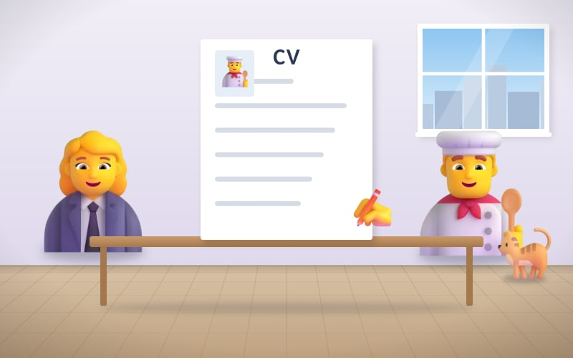
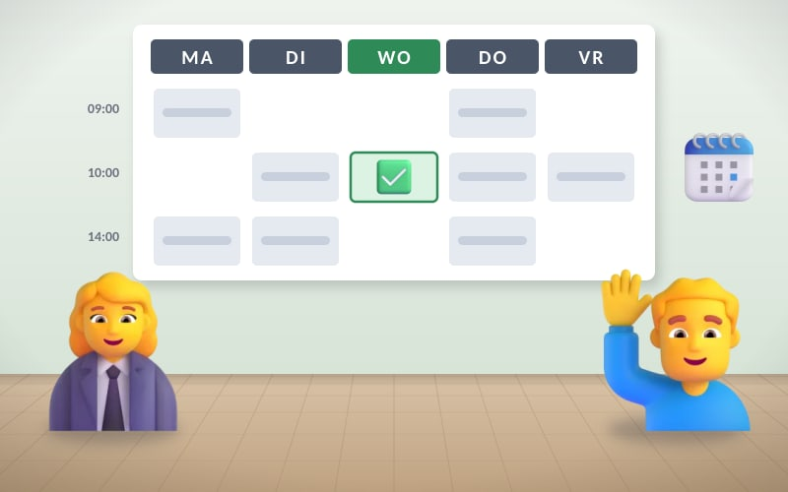
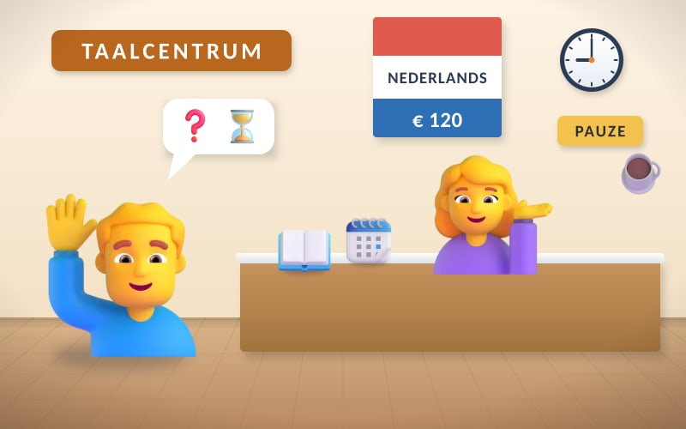
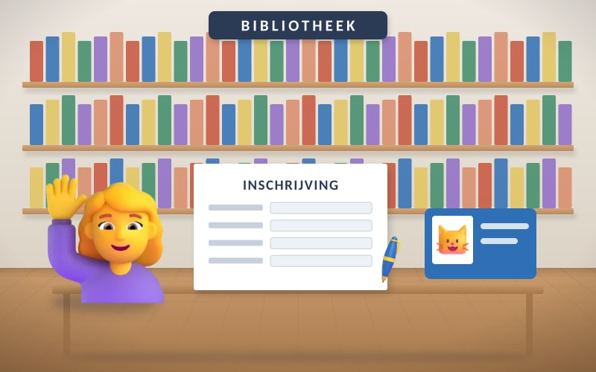
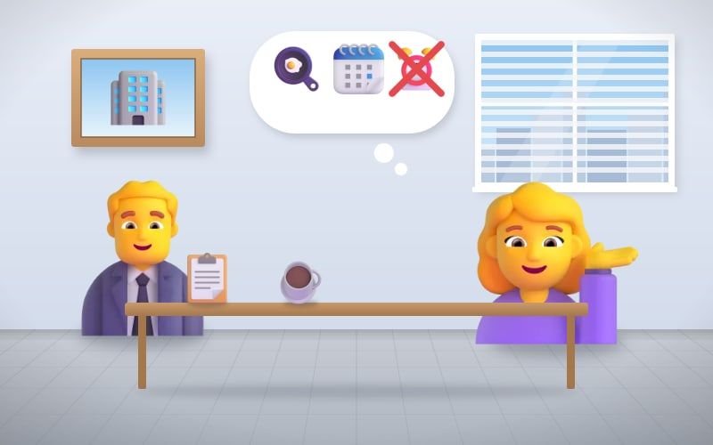
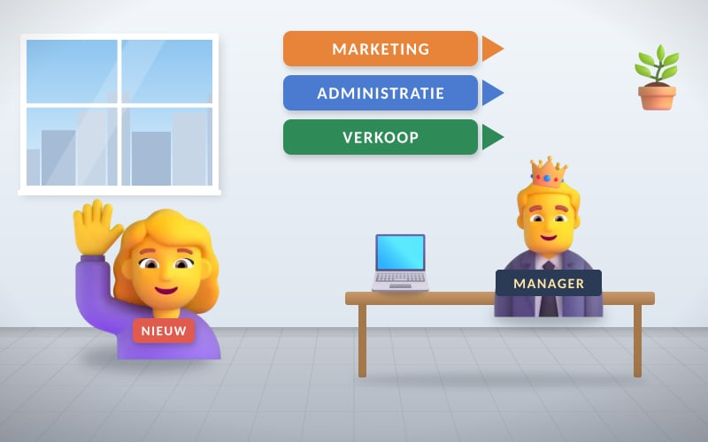
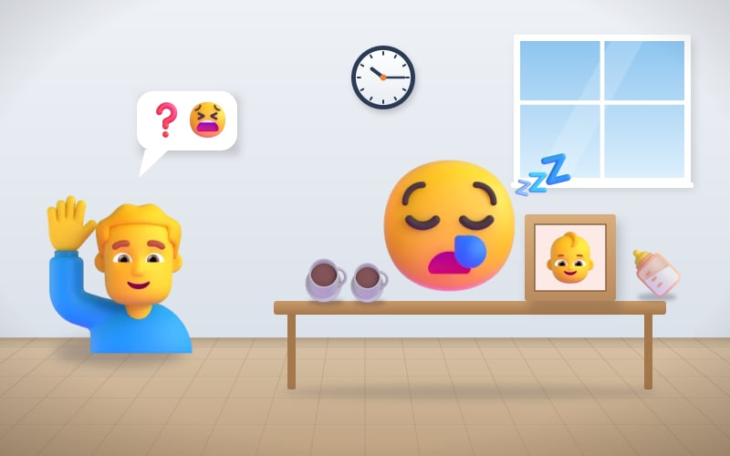


Mises en situation · jalon A1
Ce qu’on travaille
poser des questions simples
ik zoek · ik wil · ik kan
les jours et les heures
remplir un formulaire
se présenter au travail
dire comment on va
demander son chemin
parler d’un examen
A1 · Situations
36 · Bij het uitzendbureau
37 · Over je cv
38 · Wanneer ben je vrij?
39 · Een cursus Nederlands
40 · Een formulier invullen
41 · Wat kunt u goed?
42 · Nieuw op het werk
43 · Hoe voel je je?
syllabus, section 4 · p. 92 – 100
44 · Waar is lokaal 204?
45 · Het examen
Notes:
Objectif : Présenter les 10 productions de la section « Mises en situation · jalon A1 » (syllabus, section 4 · p. 92 – 100).
Les productions suivent l’ordre du syllabus ; chacune peut se faire seule, juste après la page indiquée.

Slide 114
Gebruik deze afbeelding als inspiratie
36 · Bij het uitzendbureau À l’agence d’intérim · syllabus fiche 1 · p. 92
Zin 1
Saluez poliment : GOEDEMORGEN, MEVROUW.
Zin 2
Votre but : IK ZOEK WERK.
Zin 3
Votre demande : IK WIL ME INSCHRIJVEN.
A1 · Situations
Zin 4
Une question : WELKE DOCUMENTEN heb ik nodig?
Zin 5
Une chute avec NIET ou GEEN.
À L’ORAL
Vous cherchez du travail. Vous vous inscrivez dans une agence d’intérim.
Vertel je verhaal aan je partner.
Wat denkt hij/zij daarvan?
Notes:
Objectif : 36 · À l’agence d’intérim (syllabus fiche 1 · p. 92) : produire 5 phrases à l’oral en respectant les 5 consignes.
Vocabulaire du jalon A1 : inschrijven, zoeken, de werkzoekende, het interimkantoor, het inschrijvingsformulier, zich aanmelden. « Ik heb mijn identiteitskaart niet bij me » : mijn + nom → niet (pas geen) ; niet vient après l’objet, devant la préposition (bij me) (fiche 06). Jeu de rôle : l’employé·e demande « Hoe heet u? Wat is uw adres? ».

Slide 115

Bij het uitzendbureau
A1 · Situations
Notes:
Objectif : 36 · À l’agence d’intérim (syllabus fiche 1 · p. 92) : produire 5 phrases à l’oral en respectant les 5 consignes.
Vocabulaire du jalon A1 : inschrijven, zoeken, de werkzoekende, het interimkantoor, het inschrijvingsformulier, zich aanmelden. « Ik heb mijn identiteitskaart niet bij me » : mijn + nom → niet (pas geen) ; niet vient après l’objet, devant la préposition (bij me) (fiche 06). Jeu de rôle : l’employé·e demande « Hoe heet u? Wat is uw adres? ».
GRANDE IMAGE — laissez les apprenant·es observer et nommer ce qu’ils et elles voient avant d’écrire : Waar zijn we? Wie zie je? Wat gebeurt er?

Slide 116
Hier is een voorbeeld van wat je had kunnen denken en zeggen…
GROETEN
IK ZOEK
INSCHRIJVEN
Goedemorgen, mevrouw
.
Ik zoek werk
en
ik wil me inschrijven
.
A1 · Situations
WELKE
Welke documenten
heb ik nodig?
NIET / GEEN
Oei… ik heb mijn identiteitskaart
niet
bij me!
Notes:
Objectif : 36 · À l’agence d’intérim (syllabus fiche 1 · p. 92) : produire 5 phrases à l’oral en respectant les 5 consignes.
Vocabulaire du jalon A1 : inschrijven, zoeken, de werkzoekende, het interimkantoor, het inschrijvingsformulier, zich aanmelden. « Ik heb mijn identiteitskaart niet bij me » : mijn + nom → niet (pas geen) ; niet vient après l’objet, devant la préposition (bij me) (fiche 06). Jeu de rôle : l’employé·e demande « Hoe heet u? Wat is uw adres? ».
EXEMPLE — chaque étiquette verte renvoie à une consigne (Zin 1 à Zin 5). Faites retrouver, pour chaque bribe, la consigne à laquelle elle répond.

Slide 117
Gebruik deze afbeelding als inspiratie
37 · Over je cv Parler du CV · syllabus fiche 2 · p. 93
Zin 1
Le métier : WAT IS UW BEROEP?
Zin 2
La formation : WELKE OPLEIDING volgt u?
Zin 3
Les langues : SPREEKT U Nederlands?
A1 · Situations
Zin 4
L’expérience : HEBT U ERVARING?
Zin 5
Une chute : une réponse surprenante !
À L’ORAL
Vous êtes conseiller·ère. Posez des questions sur le CV d’un·e candidat·e.
Vertel je verhaal aan je partner.
Wat denkt hij/zij daarvan?
Notes:
Objectif : 37 · Parler du CV (syllabus fiche 2 · p. 93) : produire 5 phrases à l’oral en respectant les 5 consignes.
Vocabulaire du jalon A1 : de identiteit, de ervaring, de opleiding, de rubriek, volgen, werken, spreken, het beroep. Vouvoiement : u + verbe avec -t (Spreekt u? Hebt u?). Inversez les rôles : la ou le candidat·e répond avec ses vraies informations.

Slide 118

Over je cv
A1 · Situations
Notes:
Objectif : 37 · Parler du CV (syllabus fiche 2 · p. 93) : produire 5 phrases à l’oral en respectant les 5 consignes.
Vocabulaire du jalon A1 : de identiteit, de ervaring, de opleiding, de rubriek, volgen, werken, spreken, het beroep. Vouvoiement : u + verbe avec -t (Spreekt u? Hebt u?). Inversez les rôles : la ou le candidat·e répond avec ses vraies informations.
GRANDE IMAGE — laissez les apprenant·es observer et nommer ce qu’ils et elles voient avant d’écrire : Waar zijn we? Wie zie je? Wat gebeurt er?

Slide 119
Hier is een voorbeeld van wat je had kunnen denken en zeggen…
BEROEP
—
Wat is uw beroep
? — Ik ben kok.
A1 · Situations
OPLEIDING
—
Welke opleiding
volgt u? — Een cursus Nederlands!
SPREEKT U
—
Spreekt u
Nederlands? — Ja, een beetje.
ERVARING
CHUTE
—
Hebt u ervaring
? — Ja…
in mijn keuken, voor mijn kat!
Notes:
Objectif : 37 · Parler du CV (syllabus fiche 2 · p. 93) : produire 5 phrases à l’oral en respectant les 5 consignes.
Vocabulaire du jalon A1 : de identiteit, de ervaring, de opleiding, de rubriek, volgen, werken, spreken, het beroep. Vouvoiement : u + verbe avec -t (Spreekt u? Hebt u?). Inversez les rôles : la ou le candidat·e répond avec ses vraies informations.
EXEMPLE — chaque étiquette verte renvoie à une consigne (Zin 1 à Zin 5). Faites retrouver, pour chaque bribe, la consigne à laquelle elle répond.

Slide 120
Gebruik deze afbeelding als inspiratie
38 · Wanneer ben je vrij? Quand es-tu libre ? · syllabus fiche 3 · p. 94
Zin 1
Demandez : WANNEER BEN JE VRIJ?
Zin 2
Un jour : OP maandag, dinsdag, woensdag…
A1 · Situations
Une heure : OM … uur.
Zin 3
Zin 4
Concluez : TOT + jour !
À L’ORAL
Vous fixez un rendez-vous avec un·e collègue pour un projet.
Vertel je verhaal aan je partner.
Wat denkt hij/zij daarvan?
Notes:
Objectif : 38 · Quand es-tu libre ? (syllabus fiche 3 · p. 94) : produire 4 phrases à l’oral en respectant les 4 consignes.
Les jours : maandag, dinsdag, woensdag, donderdag, vrijdag, zaterdag, zondag. Vocabulaire du jalon A1 : beschikbaar, afspreken, vrijmaken, passen (Past dat?). Jeu : chacun·e a un agenda rempli à moitié ; trouvez un créneau commun.

Slide 121

Wanneer ben je vrij?
A1 · Situations
Notes:
Objectif : 38 · Quand es-tu libre ? (syllabus fiche 3 · p. 94) : produire 4 phrases à l’oral en respectant les 4 consignes.
Les jours : maandag, dinsdag, woensdag, donderdag, vrijdag, zaterdag, zondag. Vocabulaire du jalon A1 : beschikbaar, afspreken, vrijmaken, passen (Past dat?). Jeu : chacun·e a un agenda rempli à moitié ; trouvez un créneau commun.
GRANDE IMAGE — laissez les apprenant·es observer et nommer ce qu’ils et elles voient avant d’écrire : Waar zijn we? Wie zie je? Wat gebeurt er?

Slide 122
Hier is een voorbeeld van wat je had kunnen denken en zeggen…
WANNEER
—
Wanneer ben je vrij
, Pieter?
A1 · Situations
OP + jour
—
Op woensdag
, maar niet op donderdag.
OM + heure
— Woensdag
om tien uur
?
TOT …
— Prima!
Tot woensdag
!
Notes:
Objectif : 38 · Quand es-tu libre ? (syllabus fiche 3 · p. 94) : produire 4 phrases à l’oral en respectant les 4 consignes.
Les jours : maandag, dinsdag, woensdag, donderdag, vrijdag, zaterdag, zondag. Vocabulaire du jalon A1 : beschikbaar, afspreken, vrijmaken, passen (Past dat?). Jeu : chacun·e a un agenda rempli à moitié ; trouvez un créneau commun.
EXEMPLE — chaque étiquette verte renvoie à une consigne (Zin 1 à Zin 4). Faites retrouver, pour chaque bribe, la consigne à laquelle elle répond.

Slide 123
Gebruik deze afbeelding als inspiratie
39 · Een cursus Nederlands Un cours de néerlandais · syllabus fiche 4 · p. 95
Zin 1
Le début : WANNEER begint de cursus?
Zin 2
Le lieu : WAAR is het klaslokaal?
A1 · Situations
Le prix : HOEVEEL kost de cursus?
Zin 3
Zin 4
Une chute avec HOE LANG duurt … ?
À L’ORAL
Vous voulez suivre un cours de néerlandais. Vous posez vos questions à l’accueil.
Vertel je verhaal aan je partner.
Wat denkt hij/zij daarvan?
Notes:
Objectif : 39 · Un cours de néerlandais (syllabus fiche 4 · p. 95) : produire 4 phrases à l’oral en respectant les 4 consignes.
Vocabulaire du jalon A1 : wanneer, het klaslokaal, de les, hoeveel, hoe lang, welke, beginnen, kosten, duren. Jalon A2 (pour les plus rapides) : répondre — « De cursus begint op maandag en duurt tien weken. »

Slide 124

Een cursus Nederlands
A1 · Situations
Notes:
Objectif : 39 · Un cours de néerlandais (syllabus fiche 4 · p. 95) : produire 4 phrases à l’oral en respectant les 4 consignes.
Vocabulaire du jalon A1 : wanneer, het klaslokaal, de les, hoeveel, hoe lang, welke, beginnen, kosten, duren. Jalon A2 (pour les plus rapides) : répondre — « De cursus begint op maandag en duurt tien weken. »
GRANDE IMAGE — laissez les apprenant·es observer et nommer ce qu’ils et elles voient avant d’écrire : Waar zijn we? Wie zie je? Wat gebeurt er?

Slide 125
Hier is een voorbeeld van wat je had kunnen denken en zeggen…
WANNEER
WAAR
HOEVEEL
A1 · Situations
Wanneer
begint de cursus?
Waar
is het klaslokaal?
Hoeveel
kost de cursus?
HOE LANG
En
hoe lang
duurt de pauze?
Notes:
Objectif : 39 · Un cours de néerlandais (syllabus fiche 4 · p. 95) : produire 4 phrases à l’oral en respectant les 4 consignes.
Vocabulaire du jalon A1 : wanneer, het klaslokaal, de les, hoeveel, hoe lang, welke, beginnen, kosten, duren. Jalon A2 (pour les plus rapides) : répondre — « De cursus begint op maandag en duurt tien weken. »
EXEMPLE — chaque étiquette verte renvoie à une consigne (Zin 1 à Zin 4). Faites retrouver, pour chaque bribe, la consigne à laquelle elle répond.

Slide 126
Gebruik deze afbeelding als inspiratie
40 · Een formulier invullen Remplir un formulaire · syllabus fiche 5 · p. 96
Zin 1
MIJN VOORNAAM IS …
Zin 2
MIJN ACHTERNAAM IS …
Zin 3
MIJN ADRES IS + rue + numéro + ville.
A1 · Situations
Zin 4
MIJN TELEFOONNUMMER IS …
Zin 5
Une chute : DEZE KAART IS VAN …
À L’ÉCRIT
Vous vous inscrivez à la bibliothèque. Écrivez vos informations.
Lees je tekst voor aan je partner.
Wat denkt hij/zij daarvan?
Notes:
Objectif : 40 · Remplir un formulaire (syllabus fiche 5 · p. 96) : produire 5 phrases à l’écrit en respectant les 5 consignes.
Vocabulaire du jalon A1 : de voornaam, de achternaam, het telefoonnummer, het adres, de cursus, volgen, de kaart. À l’oral, dites le numéro de téléphone chiffre par chiffre (nul vier zeven vijf…). Variante : dictée de numéros par deux.

Slide 127

Een formulier invullen
A1 · Situations
Notes:
Objectif : 40 · Remplir un formulaire (syllabus fiche 5 · p. 96) : produire 5 phrases à l’écrit en respectant les 5 consignes.
Vocabulaire du jalon A1 : de voornaam, de achternaam, het telefoonnummer, het adres, de cursus, volgen, de kaart. À l’oral, dites le numéro de téléphone chiffre par chiffre (nul vier zeven vijf…). Variante : dictée de numéros par deux.
GRANDE IMAGE — laissez les apprenant·es observer et nommer ce qu’ils et elles voient avant d’écrire : Waar zijn we? Wie zie je? Wat gebeurt er?

Slide 128
Hier is een voorbeeld van wat je had kunnen denken en schrijven…
VOORNAAM
ACHTERNAAM
ADRES
Mijn voornaam is
Sarah.
Mijn achternaam is
Peeters.
Mijn adres is
A1 · Situations
TELEFOONNUMMER
Kerkstraat 12, Gent.
Mijn telefoonnummer is
0475 12 34 56.
VAN …
En
deze kaart is van
mijn kat, Minou!
Notes:
Objectif : 40 · Remplir un formulaire (syllabus fiche 5 · p. 96) : produire 5 phrases à l’écrit en respectant les 5 consignes.
Vocabulaire du jalon A1 : de voornaam, de achternaam, het telefoonnummer, het adres, de cursus, volgen, de kaart. À l’oral, dites le numéro de téléphone chiffre par chiffre (nul vier zeven vijf…). Variante : dictée de numéros par deux.
EXEMPLE — chaque étiquette verte renvoie à une consigne (Zin 1 à Zin 5). Faites retrouver, pour chaque bribe, la consigne à laquelle elle répond.

Slide 129
Gebruik deze afbeelding als inspiratie
41 · Wat kunt u goed? Que savez-vous bien faire ? · syllabus fiche 6 · p. 97
Zin 1
Ce que vous savez faire : IK KAN GOED + verbe.
Zin 2
Ce que vous voulez apprendre : IK WIL GRAAG … LEREN.
A1 · Situations
Quand vous commencez : IK KAN + jour + BEGINNEN.
Zin 3
Zin 4
Une chute avec MAAR !
À L’ORAL
Entretien d’embauche. Répondez simplement aux questions.
Vertel je verhaal aan je partner.
Wat denkt hij/zij daarvan?
Notes:
Objectif : 41 · Que savez-vous bien faire ? (syllabus fiche 6 · p. 97) : produire 4 phrases à l’oral en respectant les 4 consignes.
Vocabulaire du jalon A1 : kunnen, willen, moeten, leren, beginnen, goed, graag, nog, vanaf. Verbe modal + infinitif à la fin : Ik kan goed koken. Ik wil Nederlands leren. Jeu de rôle avec les questions du syllabus : Wat kunt u goed? Wanneer kunt u beginnen?

Slide 130

Wat kunt u goed?
A1 · Situations
Notes:
Objectif : 41 · Que savez-vous bien faire ? (syllabus fiche 6 · p. 97) : produire 4 phrases à l’oral en respectant les 4 consignes.
Vocabulaire du jalon A1 : kunnen, willen, moeten, leren, beginnen, goed, graag, nog, vanaf. Verbe modal + infinitif à la fin : Ik kan goed koken. Ik wil Nederlands leren. Jeu de rôle avec les questions du syllabus : Wat kunt u goed? Wanneer kunt u beginnen?
GRANDE IMAGE — laissez les apprenant·es observer et nommer ce qu’ils et elles voient avant d’écrire : Waar zijn we? Wie zie je? Wat gebeurt er?

Slide 131
Hier is een voorbeeld van wat je had kunnen denken en zeggen…
IK KAN GOED
IK WIL …
… LEREN
Ik kan goed
koken en organiseren.
Ik wil graag
beter Nederlands
leren
.
A1 · Situations
IK KAN …
… BEGINNEN
Ik kan
maandag
beginnen
…
MAAR
Maar
niet om zeven uur ’s morgens!
Notes:
Objectif : 41 · Que savez-vous bien faire ? (syllabus fiche 6 · p. 97) : produire 4 phrases à l’oral en respectant les 4 consignes.
Vocabulaire du jalon A1 : kunnen, willen, moeten, leren, beginnen, goed, graag, nog, vanaf. Verbe modal + infinitif à la fin : Ik kan goed koken. Ik wil Nederlands leren. Jeu de rôle avec les questions du syllabus : Wat kunt u goed? Wanneer kunt u beginnen?
EXEMPLE — chaque étiquette verte renvoie à une consigne (Zin 1 à Zin 4). Faites retrouver, pour chaque bribe, la consigne à laquelle elle répond.

Slide 132
Gebruik deze afbeelding als inspiratie
42 · Nieuw op het werk Nouveau au travail · syllabus fiche 7 · p. 98
Zin 1
Présentez-vous : IK BEN NIEUW HIER.
Zin 2
Votre service : IK WERK OP DE AFDELING …
Zin 3
Une question : WAT DOE JIJ?
A1 · Situations
Zin 4
Une autre question : WIE IS … ?
Zin 5
Une chute amusante !
À L’ORAL
Premier jour dans l’entreprise. Vous parlez avec un·e collègue.
Vertel je verhaal aan je partner.
Wat denkt hij/zij daarvan?
Notes:
Objectif : 42 · Nouveau au travail (syllabus fiche 7 · p. 98) : produire 5 phrases à l’oral en respectant les 5 consignes.
Vocabulaire du jalon A1 : nieuw, hier, de afdeling, werken, doen, de marketing, de administratie, de verkoopafdeling. Jouez la scène debout, comme à la machine à café. Variante : chacun·e tire une carte « afdeling » (marketing, verkoop, logistiek…).

Slide 133

Nieuw op het werk
A1 · Situations
Notes:
Objectif : 42 · Nouveau au travail (syllabus fiche 7 · p. 98) : produire 5 phrases à l’oral en respectant les 5 consignes.
Vocabulaire du jalon A1 : nieuw, hier, de afdeling, werken, doen, de marketing, de administratie, de verkoopafdeling. Jouez la scène debout, comme à la machine à café. Variante : chacun·e tire une carte « afdeling » (marketing, verkoop, logistiek…).
GRANDE IMAGE — laissez les apprenant·es observer et nommer ce qu’ils et elles voient avant d’écrire : Waar zijn we? Wie zie je? Wat gebeurt er?

Slide 134
Hier is een voorbeeld van wat je had kunnen denken en zeggen…
NIEUW
AFDELING
— Hallo,
ik ben nieuw hier
. Ik ben Lisa.
Ik werk op de afdeling
marketing.
A1 · Situations
— Welkom, Lisa! Ik ben Tom.
WAT DOE JIJ?
—
Wat doe jij
, Tom? — Ik werk in de administratie.
WIE IS
CHUTE
— En
wie is
de manager? —
Ik!
Notes:
Objectif : 42 · Nouveau au travail (syllabus fiche 7 · p. 98) : produire 5 phrases à l’oral en respectant les 5 consignes.
Vocabulaire du jalon A1 : nieuw, hier, de afdeling, werken, doen, de marketing, de administratie, de verkoopafdeling. Jouez la scène debout, comme à la machine à café. Variante : chacun·e tire une carte « afdeling » (marketing, verkoop, logistiek…).
EXEMPLE — chaque étiquette verte renvoie à une consigne (Zin 1 à Zin 5). Faites retrouver, pour chaque bribe, la consigne à laquelle elle répond.

Slide 135
Gebruik deze afbeelding als inspiratie
43 · Hoe voel je je? Comment te sens-tu ? · syllabus fiche 8 · p. 99
Zin 1
Demandez : HOE VOEL JE JE VANDAAG?
Zin 2
Une question oui / non : BEN JE moe / gestrest?
A1 · Situations
Répondez avec un nuanceur : een beetje, heel, ONTZETTEND…
Zin 3
Zin 4
Une chute avec WANT.
À L’ORAL
Votre collègue Sarah a l’air très fatiguée. Vous lui demandez comment elle va.
Vertel je verhaal aan je partner.
Wat denkt hij/zij daarvan?
Notes:
Objectif : 43 · Comment te sens-tu ? (syllabus fiche 8 · p. 99) : produire 4 phrases à l’oral en respectant les 4 consignes.
Vocabulaire du jalon A1 : moe, gestrest, rustig, vrij, heel, bezet, een beetje, ontzettend. Recyclage de la séquence 1.2 (ik voel me + nuanceur + adjectif). Jeu : on mime une émotion, la classe demande « Ben je… ? ».

Slide 136

Hoe voel je je?
A1 · Situations
Notes:
Objectif : 43 · Comment te sens-tu ? (syllabus fiche 8 · p. 99) : produire 4 phrases à l’oral en respectant les 4 consignes.
Vocabulaire du jalon A1 : moe, gestrest, rustig, vrij, heel, bezet, een beetje, ontzettend. Recyclage de la séquence 1.2 (ik voel me + nuanceur + adjectif). Jeu : on mime une émotion, la classe demande « Ben je… ? ».
GRANDE IMAGE — laissez les apprenant·es observer et nommer ce qu’ils et elles voient avant d’écrire : Waar zijn we? Wie zie je? Wat gebeurt er?

Slide 137
Hier is een voorbeeld van wat je had kunnen denken en zeggen…
HOE VOEL JE JE
BEN JE …?
A1 · Situations
—
Hoe voel je je vandaag
, Sarah?
Ben je moe
?
NUANCEUR
WANT
— Ja,
ontzettend moe
,
want mijn baby slaapt ’s nachts niet
!
Notes:
Objectif : 43 · Comment te sens-tu ? (syllabus fiche 8 · p. 99) : produire 4 phrases à l’oral en respectant les 4 consignes.
Vocabulaire du jalon A1 : moe, gestrest, rustig, vrij, heel, bezet, een beetje, ontzettend. Recyclage de la séquence 1.2 (ik voel me + nuanceur + adjectif). Jeu : on mime une émotion, la classe demande « Ben je… ? ».
EXEMPLE — chaque étiquette verte renvoie à une consigne (Zin 1 à Zin 4). Faites retrouver, pour chaque bribe, la consigne à laquelle elle répond.

Slide 138
Gebruik deze afbeelding als inspiratie
44 · Waar is lokaal 204? Où est le local 204 ? · syllabus fiche 9 · p. 100
Zin 1
Abordez poliment : PARDON, MAG IK IETS VRAGEN?
Zin 2
Votre question : WAAR IS lokaal 204?
Zin 3
La réponse : LINKS, RECHTS ou RECHTDOOR.
A1 · Situations
Zin 4
Remerciez : DANK U WEL!
Zin 5
Une chute : le local est… juste là !
À L’ORAL
À l’école, vous cherchez le local 204. Vous demandez votre chemin.
Vertel je verhaal aan je partner.
Wat denkt hij/zij daarvan?
Notes:
Objectif : 44 · Où est le local 204 ? (syllabus fiche 9 · p. 100) : produire 5 phrases à l’oral en respectant les 5 consignes.
Vocabulaire de la fiche : goedemorgen, hoe gaat het, dank u, tot straks · mag ik iets vragen, de hulp, het klaslokaal, natuurlijk, bedankt, rechts achteraan. Jeu de piste : un plan de l’école, un·e élève guide l’autre les yeux fermés.

Slide 139

Waar is lokaal 204?
A1 · Situations
Notes:
Objectif : 44 · Où est le local 204 ? (syllabus fiche 9 · p. 100) : produire 5 phrases à l’oral en respectant les 5 consignes.
Vocabulaire de la fiche : goedemorgen, hoe gaat het, dank u, tot straks · mag ik iets vragen, de hulp, het klaslokaal, natuurlijk, bedankt, rechts achteraan. Jeu de piste : un plan de l’école, un·e élève guide l’autre les yeux fermés.
GRANDE IMAGE — laissez les apprenant·es observer et nommer ce qu’ils et elles voient avant d’écrire : Waar zijn we? Wie zie je? Wat gebeurt er?

Slide 140
Hier is een voorbeeld van wat je had kunnen denken en zeggen…
MAG IK …?
WAAR IS
—
Pardon, mag ik iets vragen
?
Waar is
lokaal 204?
A1 · Situations
RECHTS
— Niet links, maar
rechts
, achteraan.
DANK U
—
Dank u wel
!
CHUTE
— Graag gedaan… Maar kijk:
lokaal 204 is hier!
Notes:
Objectif : 44 · Où est le local 204 ? (syllabus fiche 9 · p. 100) : produire 5 phrases à l’oral en respectant les 5 consignes.
Vocabulaire de la fiche : goedemorgen, hoe gaat het, dank u, tot straks · mag ik iets vragen, de hulp, het klaslokaal, natuurlijk, bedankt, rechts achteraan. Jeu de piste : un plan de l’école, un·e élève guide l’autre les yeux fermés.
EXEMPLE — chaque étiquette verte renvoie à une consigne (Zin 1 à Zin 5). Faites retrouver, pour chaque bribe, la consigne à laquelle elle répond.

Slide 141
Gebruik deze afbeelding als inspiratie
45 · Het examen L’examen · syllabus fiche 10 · p. 100
Zin 1
Le contexte : VANDAAG HEB IK EEN EXAMEN.
Zin 2
Votre émotion : IK BEN + nuanceur + zenuwachtig.
A1 · Situations
Une question : MOEILIJK of MAKKELIJK?
Zin 3
Zin 4
Une chute : le résultat… IK BEN TROTS!
À L’ORAL
Aujourd’hui, c’est l’examen de néerlandais. Comment ça se passe ?
Vertel je verhaal aan je partner.
Wat denkt hij/zij daarvan?
Notes:
Objectif : 45 · L’examen (syllabus fiche 10 · p. 100) : produire 4 phrases à l’oral en respectant les 4 consignes.
Vocabulaire du jalon A1 : studeren, komen, halen, moeilijk, makkelijk, gelukt, het examen, het resultaat · trots, tevreden, zenuwachtig. Pour les plus rapides (jalon A2) : raconter au passé — « Ik heb goed gestudeerd. »

Slide 142

Het examen
A1 · Situations
Notes:
Objectif : 45 · L’examen (syllabus fiche 10 · p. 100) : produire 4 phrases à l’oral en respectant les 4 consignes.
Vocabulaire du jalon A1 : studeren, komen, halen, moeilijk, makkelijk, gelukt, het examen, het resultaat · trots, tevreden, zenuwachtig. Pour les plus rapides (jalon A2) : raconter au passé — « Ik heb goed gestudeerd. »
GRANDE IMAGE — laissez les apprenant·es observer et nommer ce qu’ils et elles voient avant d’écrire : Waar zijn we? Wie zie je? Wat gebeurt er?

Slide 143
Hier is een voorbeeld van wat je had kunnen denken en zeggen…
EXAMEN
IK BEN + adj.
MOEILIJK?
Vandaag heb ik een examen
.
Ik ben heel zenuwachtig
. Is het
moeilijk
? Nee,
A1 · Situations
het is makkelijk!
TROTS
Achttien op twintig:
ik ben trots
!
Notes:
Objectif : 45 · L’examen (syllabus fiche 10 · p. 100) : produire 4 phrases à l’oral en respectant les 4 consignes.
Vocabulaire du jalon A1 : studeren, komen, halen, moeilijk, makkelijk, gelukt, het examen, het resultaat · trots, tevreden, zenuwachtig. Pour les plus rapides (jalon A2) : raconter au passé — « Ik heb goed gestudeerd. »
EXEMPLE — chaque étiquette verte renvoie à une consigne (Zin 1 à Zin 4). Faites retrouver, pour chaque bribe, la consigne à laquelle elle répond.

Slide 144






Six variantes pour débutant·es
Syllabus ouvert, puis fermé
Plus vite !
La chaîne
Première fois avec le zinnenbouwer ; deuxième fois sans, de mémoire.
On redit sa production en 60 s, puis en 45 s (couche 3 : fluidité).
Une phrase chacun·e, à l’oral, autour de la table.
Variantes
Devinez la consigne
Une marche de plus
La meilleure chute
On lit sa production ; la classe retrouve les consignes.
Ajoutez une phrase : 3 → 4 → 5, ou une consigne du deck In vijf zinnen.
Toutes les chutes au tableau ; la classe vote.
Notes:
Objectif : Varier les modalités pour réutiliser les 45 contextes.
Ces variantes reprennent les trois couches du syllabus : réception (on lit l’exemple), production structurée (syllabus ouvert), fluidité (syllabus fermé, plus vite). Les meilleures productions peuvent ensuite passer au deck In vijf zinnen (A1 · A2 · B1).

